Slide 1


더조은 미슐랭
테마별 맛집 추천 웹 사이트
김 다정
김 보희
김 정우
송 기민
이 욱준
하 치수

Slide 2
목차
계획
설계
구현
▪︎ 주제 및 목적
▪︎ 참고사이트
▪︎ 개발환경
▪︎ 작업 분할 구조도
▪︎ 업무분담
▪︎ 작업일정
DB설계
기능정의서
▪︎ 시연
▪︎ 차후개발내용
▪︎ 후기

Slide 3
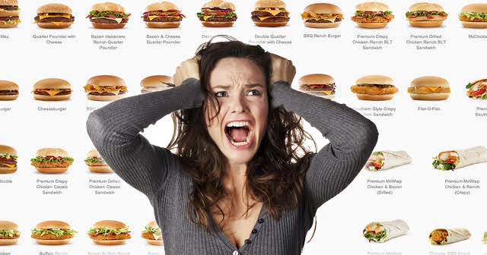
주제 및 목적
“오늘은 어디서 뭘 먹어야 하나?”
끼니때 마다 반복되는 고민은 줄이고
식사시간 더 오래 즐기자.

Slide 4
주제 및 목적
한눈에 파악 가능
이용패턴 기반 테마
더조은 미슐랭
식사과정 전체고려
신뢰성 문제 개선

Slide 5

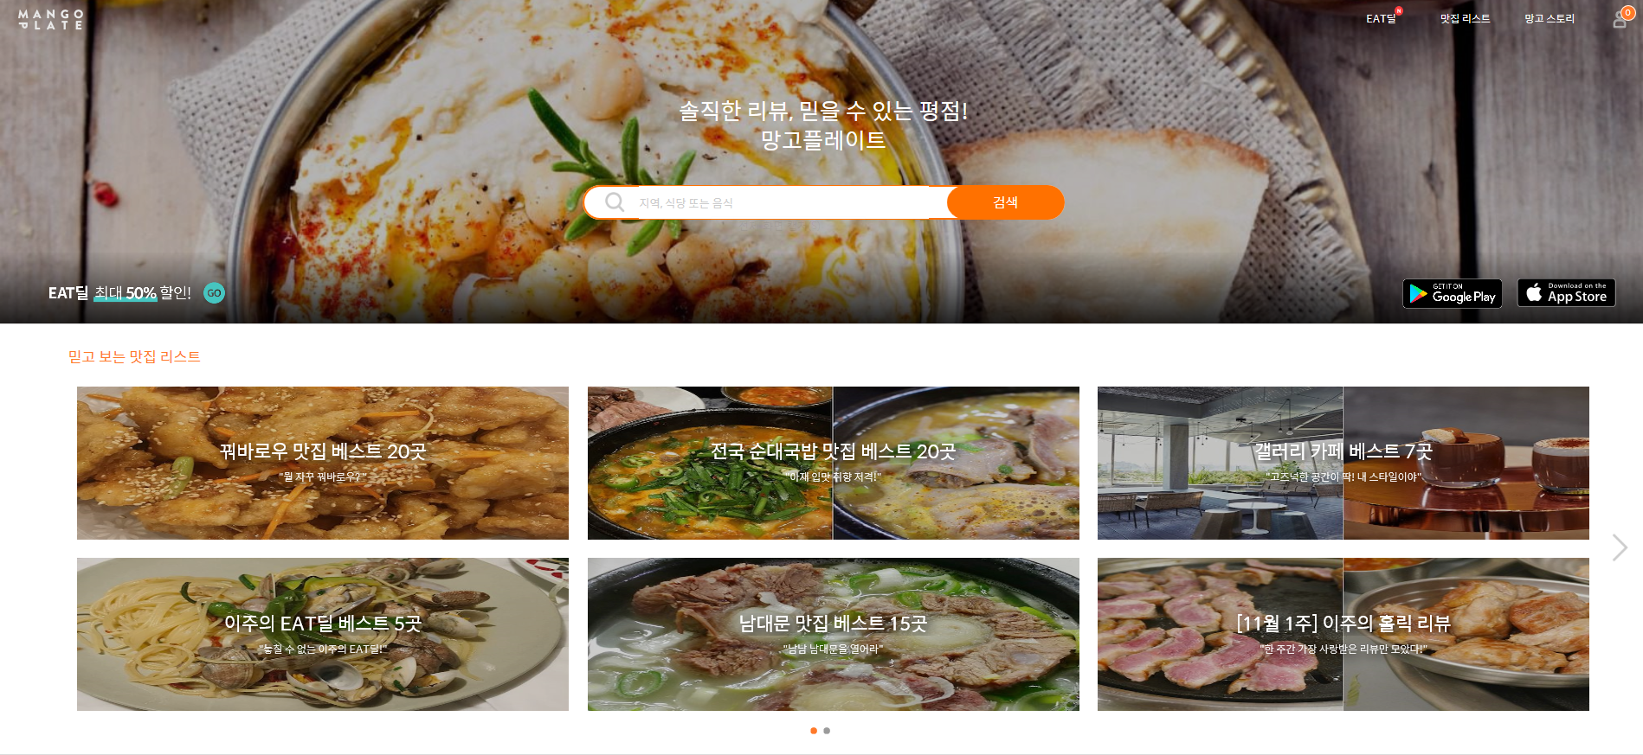





참고 사이트

Slide 6
개발환경
OS
Windows 10 Ultimate7, MacOS 10.14 (Mojave)
WAS
Apache Tomcat 9.0
DBMS
MySql 8.0.12
Language
Java Platform 10, JSP & Servlet, Swift4
Framwork
전자 정부 표준 프레임워크 Spring, MyBatis
WEB
HTML 5 , CSS/CSS3, JavaScript
Tool
Spring Tool Suite 4.2.3, Android Studio, Xcode
Open
Source
JavaScript jquery-3.3.1, Bootstrap, GSON, AJAX, Kakao Map API, Picasso

Slide 7
작업 분할 구조도
더조은 미슐랭
이용자
관리자
회원정보
음식점
검색
상세리뷰
채팅
Login
Logout
정보
수정
추천
테마
음식
종류별
링크
필터
검색
일반
검색
검색어
순위
목록
조회
작성
수정
삭제
댓글
공감
가입
탈퇴
최근
본
음식점
문의
내용
작성
후기
음식점 리스트
음식점 상세
정보
블로그 검색
회원관리
음식점관리
지도
정보
후기
비회원
리뷰관리
작성
수정
삭제
별점
공감

Slide 8
작업 분할 구조도
더조은 미슐랭
이용자
관리자
회원정보
음식점
검색
상세리뷰
채팅
Login
Logout
정보
수정
추천
테마
음식
종류별
링크
필터
검색
일반
검색
검색어
순위
목록
조회
작성
수정
삭제
댓글
공감
가입
탈퇴
최근
본
음식점
문의
내용
작성
후기
음식점 리스트
음식점 상세
정보
블로그 검색
회원관리
음식점관리
지도
정보
후기
회원
리뷰관리
작성
수정
삭제
별점
공감

Slide 9
작업 분할 구조도
더조은 미슐랭
이용자
관리자
회원정보
음식점
검색
상세리뷰
채팅
Login
Logout
정보
수정
추천
테마
음식
종류별
링크
필터
검색
일반
검색
검색어
순위
목록
조회
작성
수정
삭제
댓글
공감
가입
탈퇴
최근
본
음식점
문의
내용
작성
후기
음식점 리스트
음식점 상세
정보
블로그 검색
회원관리
음식점관리
지도
정보
후기
관리자
리뷰관리
작성
수정
삭제
별점
공감

Slide 10

유스케이스 다이어그램
추천테마(카테고리)
<<extend>>
음식점
리스트
별점
음식종류별 링크
<<include>>
상세정보
<<include>>
<<extend>>
작성, 수정, 삭제
일반검색
간단리뷰
필터검색
공감
음식점 관리
검색어 순위
댓글,
공감
비회원
<<extend>>
리뷰 관리
가입
상세리뷰
작성, 수정, 삭제
관리자
이용자
<<extend>>
회원
로그인/아웃
<<extend>>
채팅
회원관리
최근본상품
<<include>>
회원정보
수정, 탈퇴

Slide 11
업무분담
송기민
김다정
김보희
<웹 서비스>
채팅
- 웹소켓을 활용한 양방향 통신
회원정보 수정
<안드로이드 앱>
Restful 을 이용한 웹 & 앱 연동 작업 (로그인,로그 아웃,내 정보,회원가입,회원정보 수정) 등 기본적인 기능만 웹과 연동시킴
<공통>
소프트웨어 설계
- E-R diagram 및 전반적인 프로젝트 설계
<웹 서비스>
다음 지도 API를 이용한 음식점 위치 표시
카테고리(조회수순,평점순,리뷰가많은순)
음식종류(한식,중식,일식 등등)별음식점 분류
사용자 방문 로그 남기기
검색필터를 이용한 검색
실시간 검색어 순위 보이기
<안드로이드 앱>
음식종류별 음식점 구분
음식점 검색창
음식정 상세정보 화면(상세정보, 주요리뷰, 블로그리뷰)
웹뷰를 이용한 블로그리뷰 검색창보기
<공통>
소프트웨어 설계
- E-R diagram 및 전반적인 프로젝트 설계
<웹 서비스>
후기 작성( 작성, 삭제, 수정 )
Ajax를 사용한 비동기 통신 ( 좋아요, 싫어요 )
<안드로이드 앱>
웹 & 연동 (리뷰 리스트 출력)
리뷰 작성 (갤러리로부터 이미지 받아 서버에 전송)
<IOS 앱>
앱서비스 담당 부분을 안드로이드 앱으로 구현
<공통>
소프트웨어 설계
- E-R diagram 및 전반적인 프로젝트 설계
이욱준
김정우
하치수
<웹 서비스>
회원관리 전반(추가, 수정, 삭제), 로그인
<공통>
소프트웨어 설계
- E-R diagram 및 전반적인 프로젝트 설계
<웹 서비스>
UI 설계 및 구현
<공통>
소프트웨어 설계
- E-R diagram 및 전반적인 프로젝트 설계
- 기획 및 PPT 제작
<웹 서비스>
상세리뷰 게시판 구현(추가, 수정, 삭제, 페이징, 댓글)
웹 에디터 API사용
<공통>
소프트웨어 설계
- E-R diagram 및 전반적인 프로젝트 설계
- 기획 및 PPT 제작

Slide 12
작업일정
웹 서비스
안드로이드 앱
IOS 앱
UI 구성
작업내용 | 1주차 |  |  |  |  |  |  | 2주차 |  |  |  |  |  |  | 3주차 |  |  |  |  |  |  | 4주차 |  |  |  |  |  |  | 5주차 |  |  |  |  |  |  | 6주차 |  |  |  |  |  |  | 7주차 |  |  |  |  |  |  | 8주차
 | 1 | 2 | 3 | 4 | 5 | 6 | 7 | 8 | 9 | 10 | 11 | 12 | 13 | 14 | 15 | 16 | 17 | 18 | 19 | 20 | 21 | 22 | 23 | 24 | 25 | 26 | 27 | 28 | 29 | 30 | 31 | 32 | 33 | 34 | 35 | 36 | 37 | 38 | 39 | 40 | 41 | 42 | 43 | 44 | 45 | 46 | 47 | 48 | 49 | 50 | 51 | 52 | 53 | 54 | 55 | 56
기획 및 설계
회원 정보
가입
로그인/아웃
정보수정
탈퇴
최근본 상품
음식점
추천테마(카테고리)
음식 종류별 링크
검색
검색어 순위
일반 검색
필터 검색
음식점리스트
음식점상세정보
지도정보
블로그 검색
후기
목록
조회
작성
수정
삭제
별점
공감
상세리뷰
목록(페이징)
조회
작성(웹에디터)
수정
삭제
댓글(대댓글)
공감
채팅
연결관리
메시지 송수신
파일 전송

Slide 13
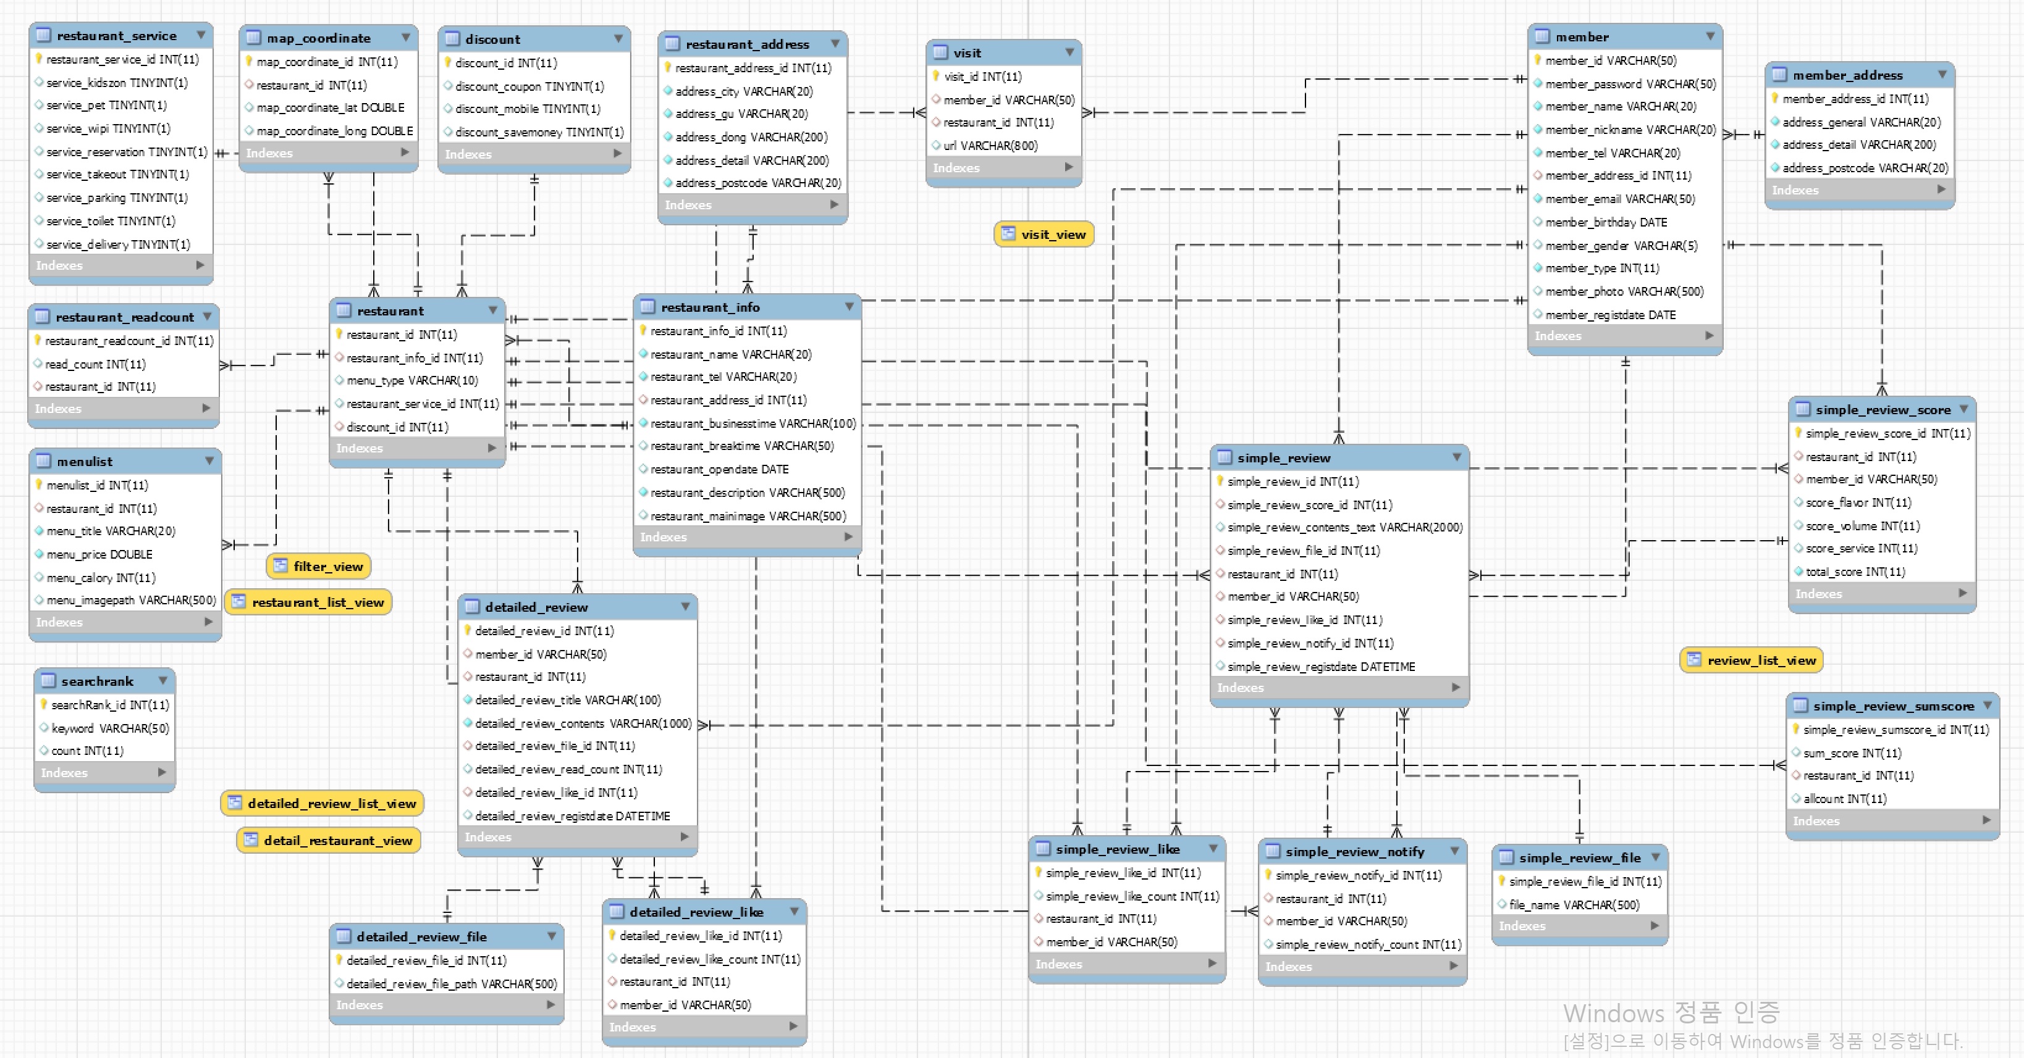
DB 설계
DB 설계

Slide 14
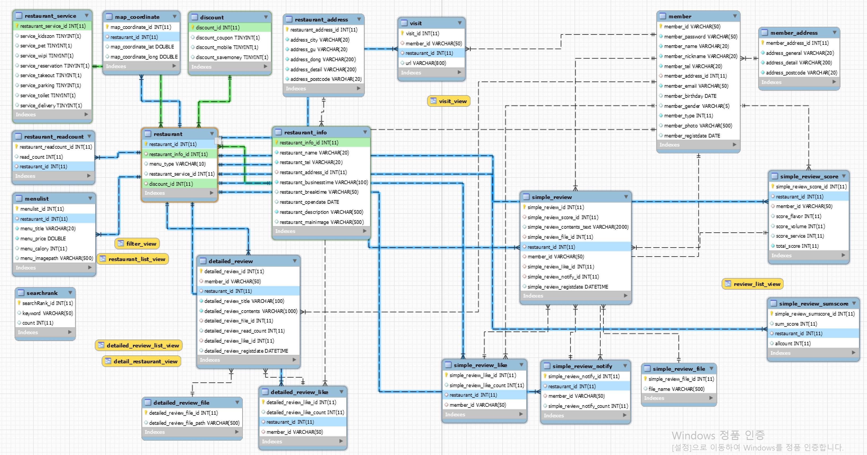
DB 설계
음식점 Table

Slide 15
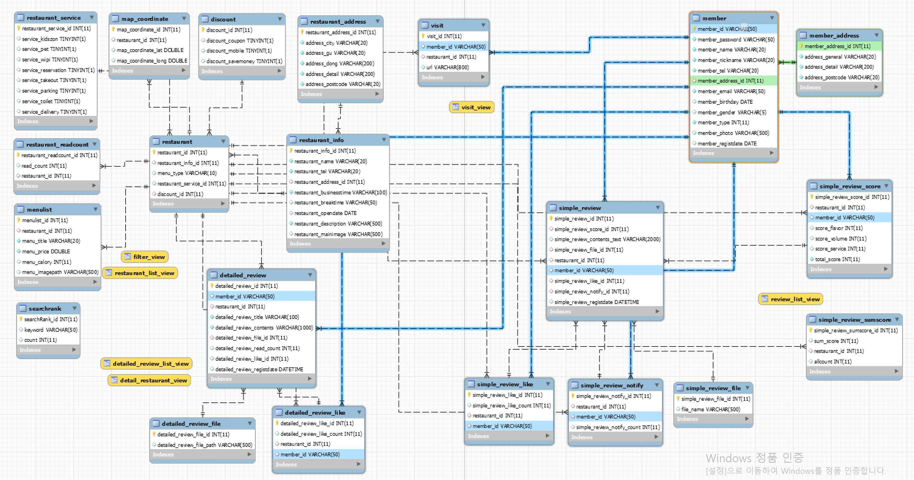
DB 설계
회원 Table

Slide 16
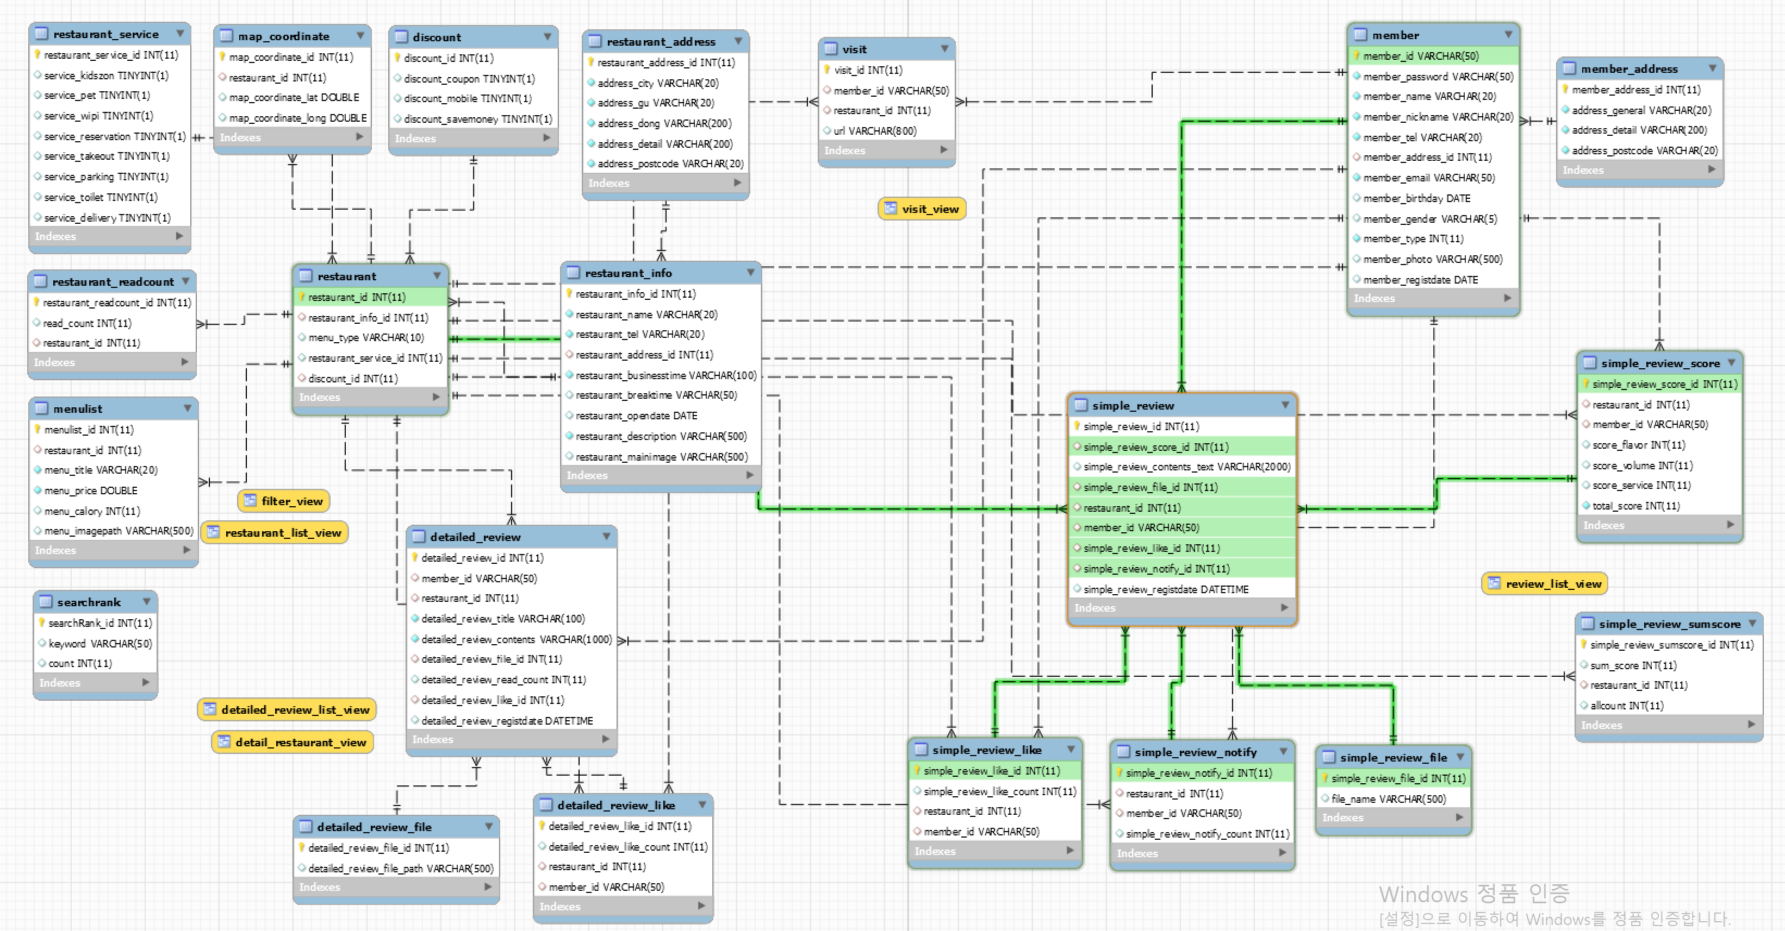
DB 설계
간단리뷰 Table

Slide 17
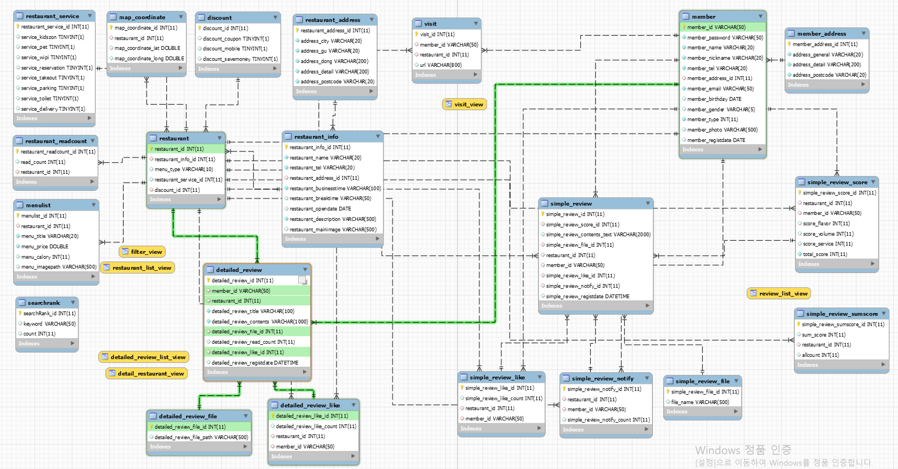
DB 설계
상세리뷰 Table

Slide 18
기능 정의서
분류 |  | 기능 | 설명
이용자 | 회원정보 | 가입 | 웹 서비스 이용을 위한 회원가입
 |  | 로그인/아웃 | 회원 여부 확인 / 회원 모드 나가기
 |  | 정보수정 | 회원 정보 수정
 |  | 탈퇴 | 회원 탈퇴
 |  | 최근본 상품 | 탐색한 음식점 정보를 시간 순으로 정렬하여 출력
 | 음식점 | 음식점상세정보 | 음식점 세부 정보 출력
 |  | 지도정보 | 음식점 위치 정보 출력
 |  | 추천테마(카테고리) | 테마별 추천 맛집 출력
 |  | 음식 종류별 링크 | 음식 종류별 음식점 리스트 출력
 | 검색 | 검색 | 키워드를 활용한 일반 검색, 음식점 리스트 출력
 |  | 검색어 순위 | 검색빈도 순 정렬, 검색어 출력
 |  | 필터 검색 | 세부조건을 지정해 검색, 음식점 리스트 출력
 |  | 음식점리스트 | 요청 방식에 따른 음식점 리스트 출력
 | 후기 | 작성, 수정, 삭제 | 500자이내 간단 후기 작성, 수정, 삭제, 파일업로드
 |  | 별점 | 맛, 양, 서비스, 종합을 별점으로 평가
 |  | 공감 | 공감 표시(좋아요, 싫어요)
 | 상세리뷰 | 목록 | 리뷰 목록 출력
 |  | 조회 | 개별 리뷰 조회
 |  | 작성, 수정, 삭제 | 개별 리뷰 작성, 수정, 삭제, 파일업로드, 웹에디터 사용
 |  | 댓글 | 댓글 작성, 수정, 삭제
 |  | 공감 | 공감 표시(추천)
 | 채팅 | 연결관리 | 채팅 관리자간의 연결 상태 관리
 |  | 메시지 송수신 | 관리자와의 메시지 송수신
 |  | 파일 전송 | 파일을 서버에 전송하여 저장
분류 |  | 기능 | 설명
관리자 | 회원관리 | 검색 | 회원 정보 검색
 |  | 정보수정 | 회원 정보 수정
 |  | 탈퇴 | 회원 강제 탈퇴
 | 음식점관리 | 등록, 수정, 삭제 | 음식점 정보 등록, 수정, 삭제
 |  | 테마별 음식점 | 테마별 추천 음식점 정보 등록, 수정, 삭제
 | 리뷰관리 | 검색 | 리뷰 검색
 |  | 삭제 | 리뷰 삭제
 | 통계관리 | 데이터 수집 및 관리 | 조회수, 댓글, 별점, 공감 등 수치를 기반으로 관리자가 분석하여 테마추천 기능에 활용할 수 있는 데이터 제공
 | 채팅 | 연결관리 | 채팅 상대방간의 연결 상태 관리
 |  | 메시지 송수신 | 사용자와의 메시지 송수신
 |  | 파일 전송 | 파일을 서버에 전송하여 저장

Slide 19
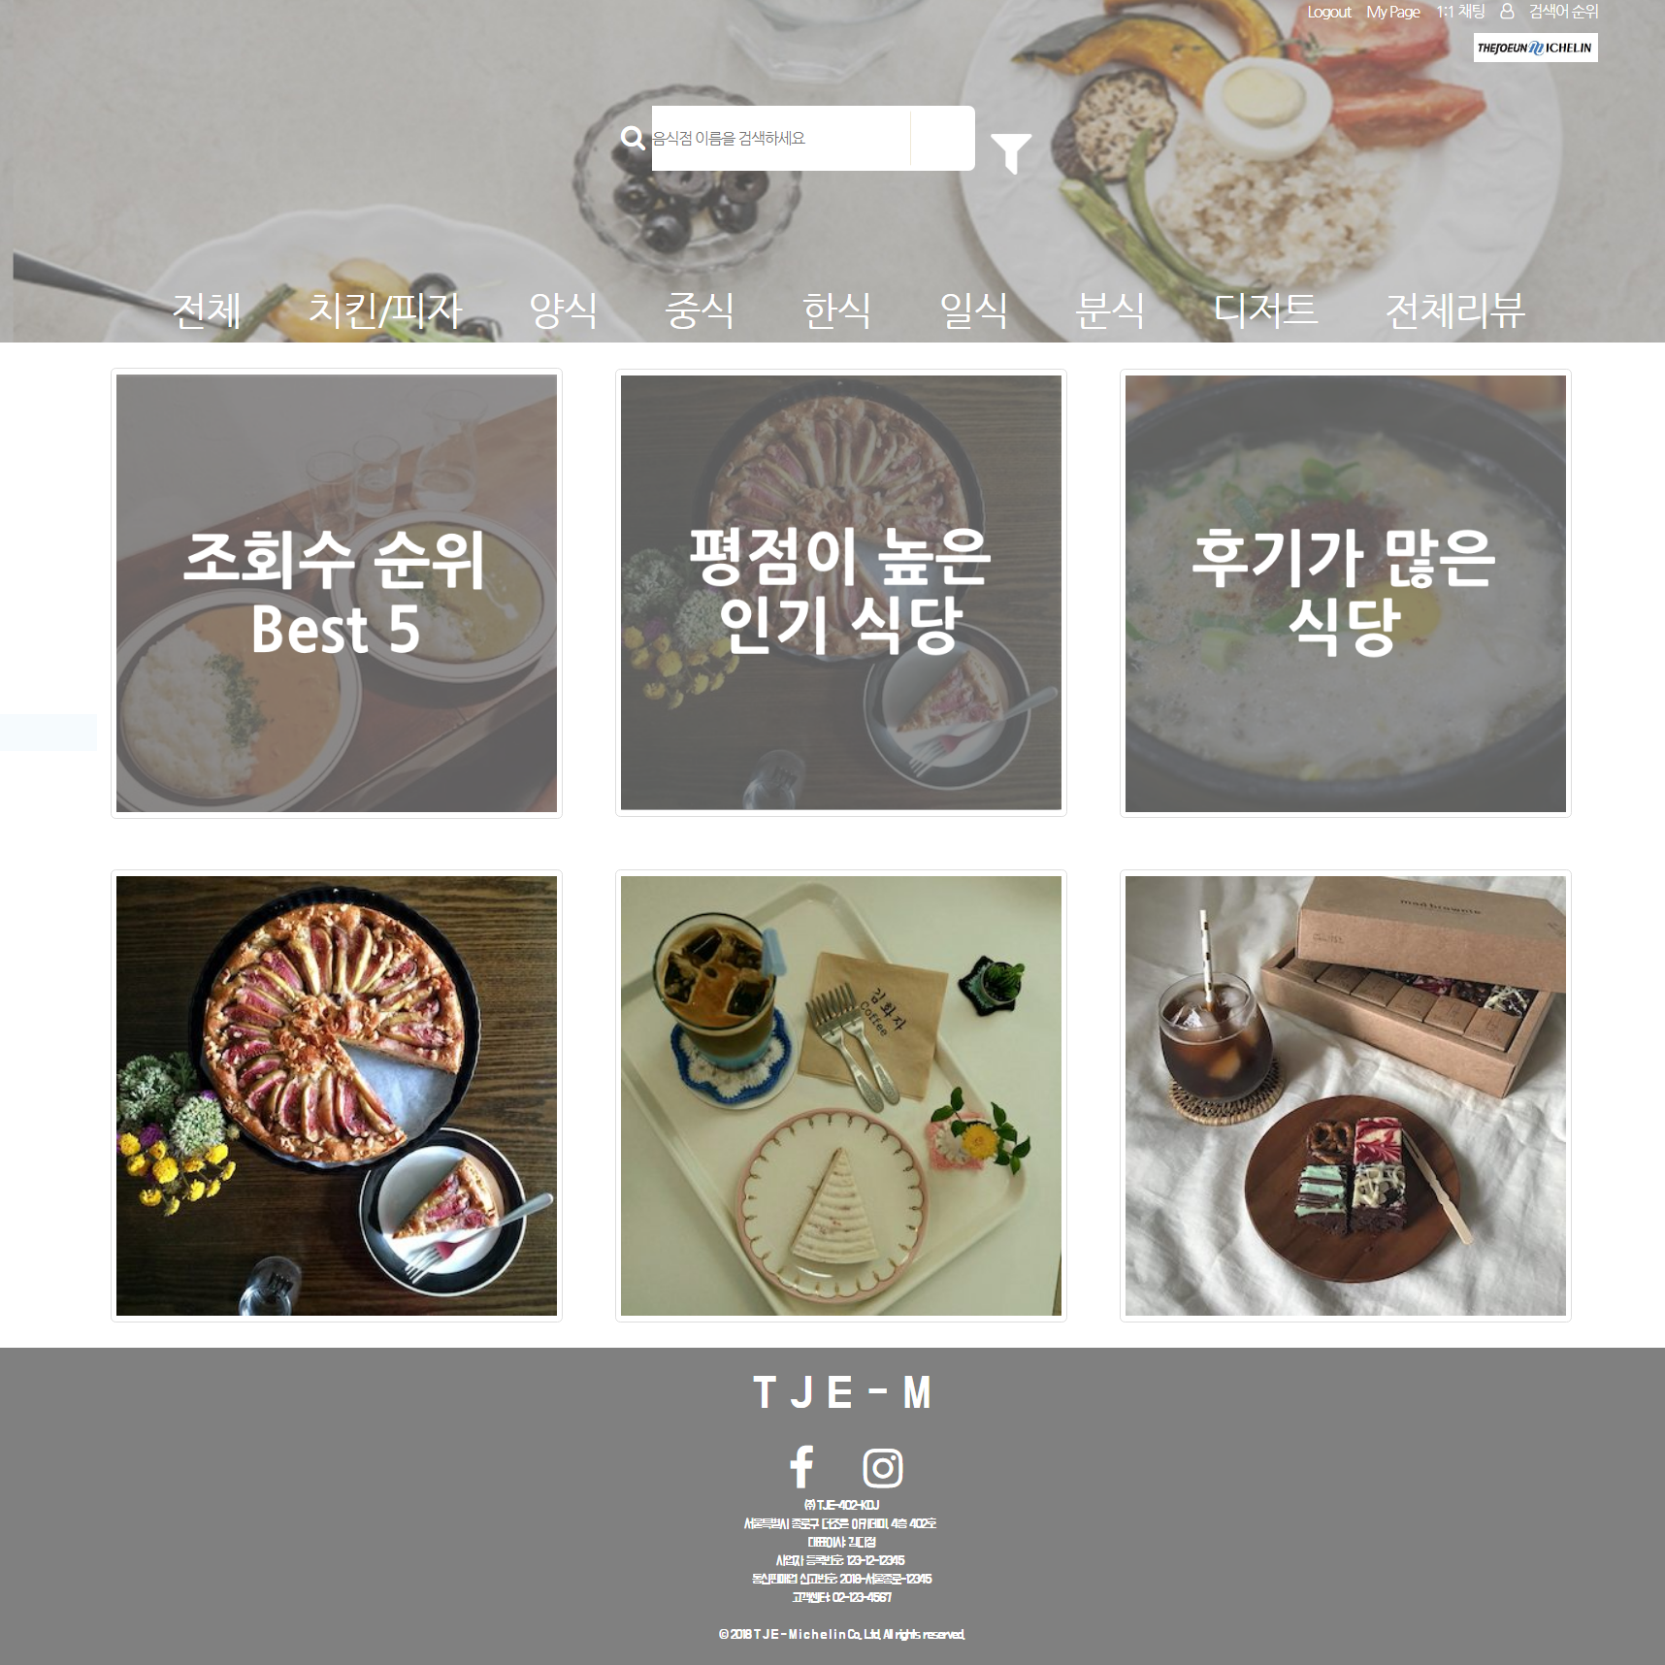
더조은 미슐랭(WEB)

Slide 20
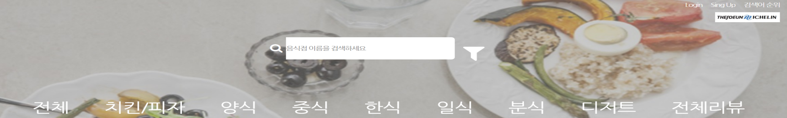
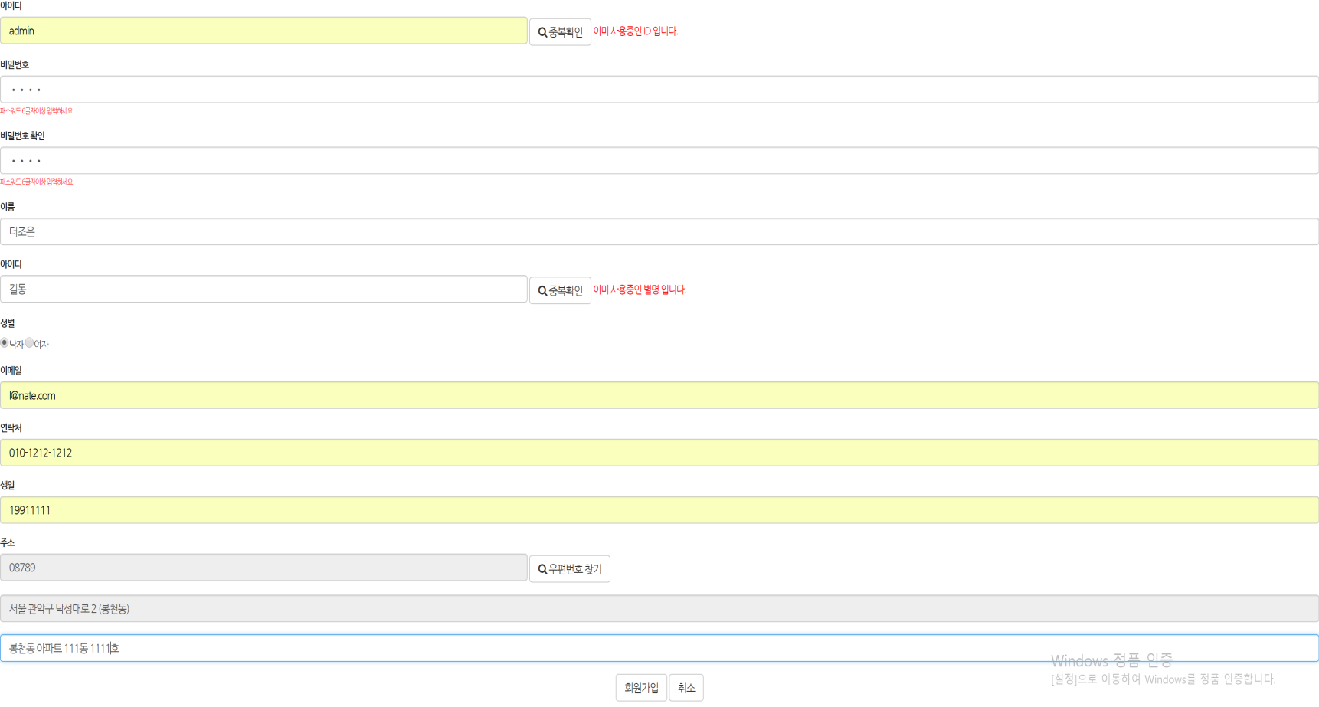
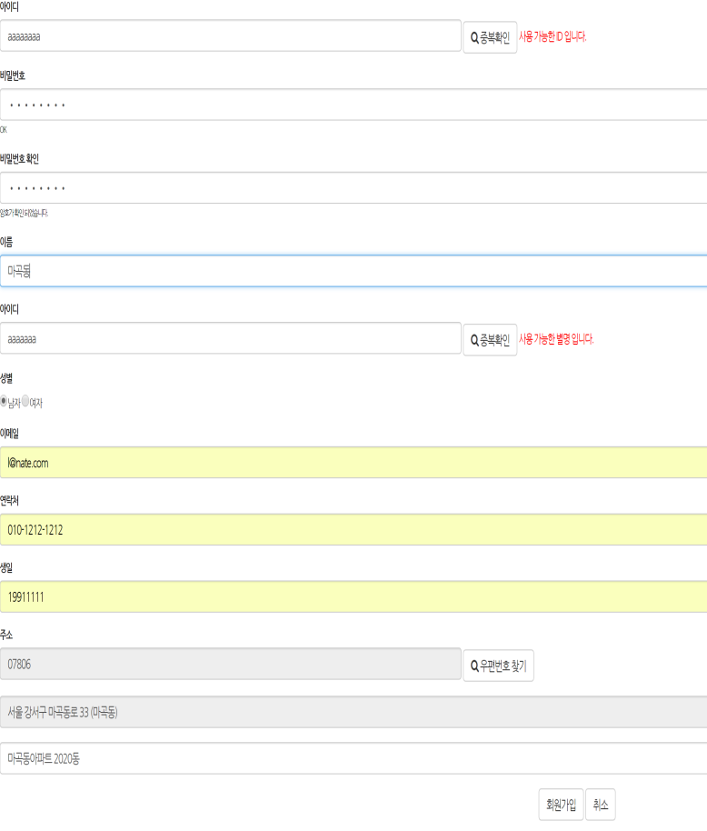
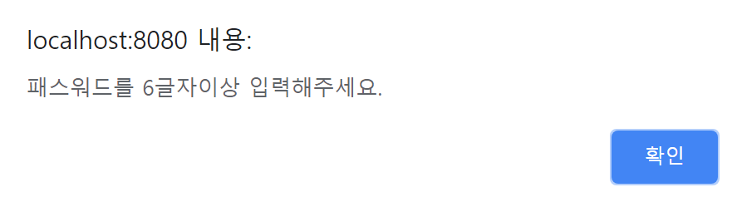
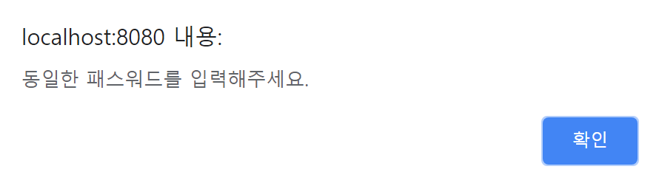
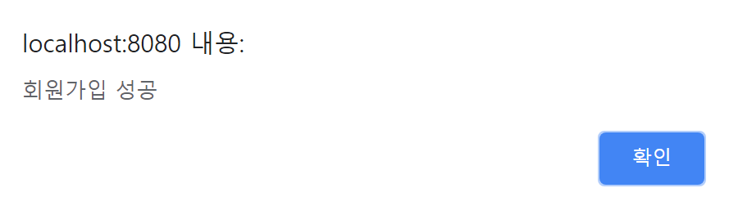
기능 정의서 - 1.회원
1
2
#1. 회원가입으로 이동
#2. Ajax를 활용한 중복검사
Ajax를 활용하여 실시간으로 DB의
Member 테이블 회원아이디 중복검사.
#3. Javascript 이용한 에러메시지
Javascript – alert 이용하여 빈 공백, PW 6글자이상 or PW확인 불일치 시 팝업창을 통하여 에러 검사
회원가입 성공시 가입성공 팝업창 안내 확인클릭시 메인페이지로 이동.
3
회원가입

Slide 21
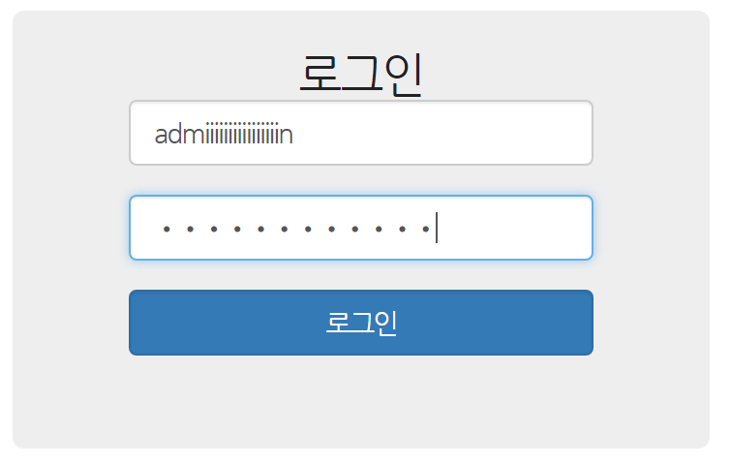
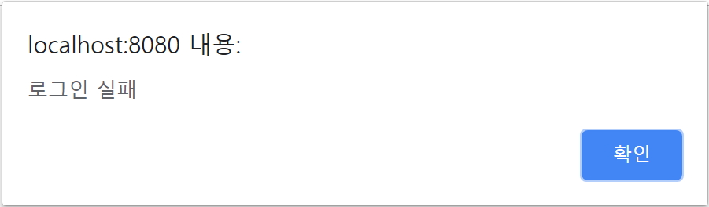
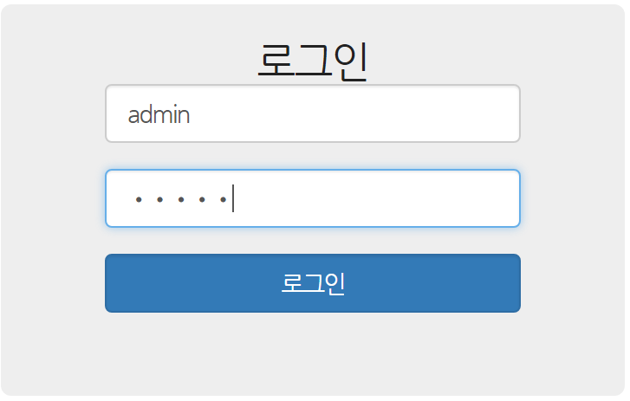
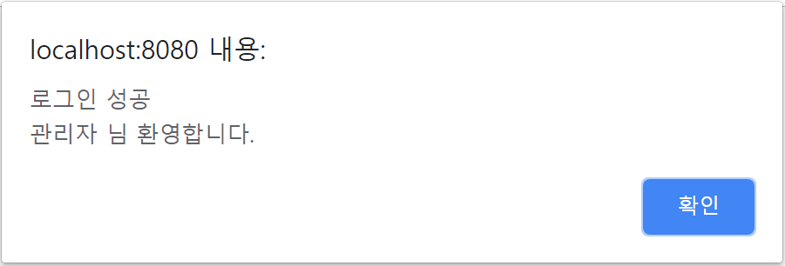
기능 정의서 - 1.회원
1
2
#1. 로그인 이동
#2. 로그인 실행
Member테이블의 ID,PW를 조회하여 실패 여부 검사.
로그인

Slide 22
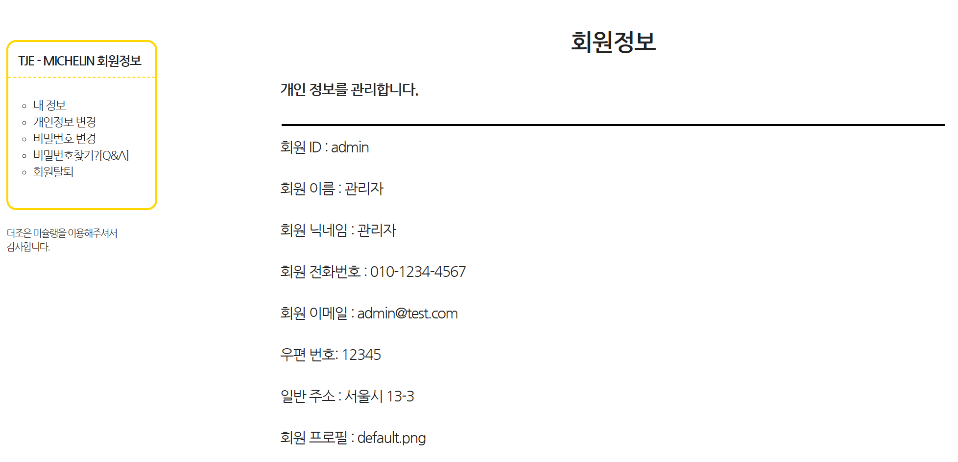
기능 정의서 - 1.회원
1
#1. 내정보 확인
회원가입 시 입력했던 정보들을 확인 할 수 있음.

Slide 23

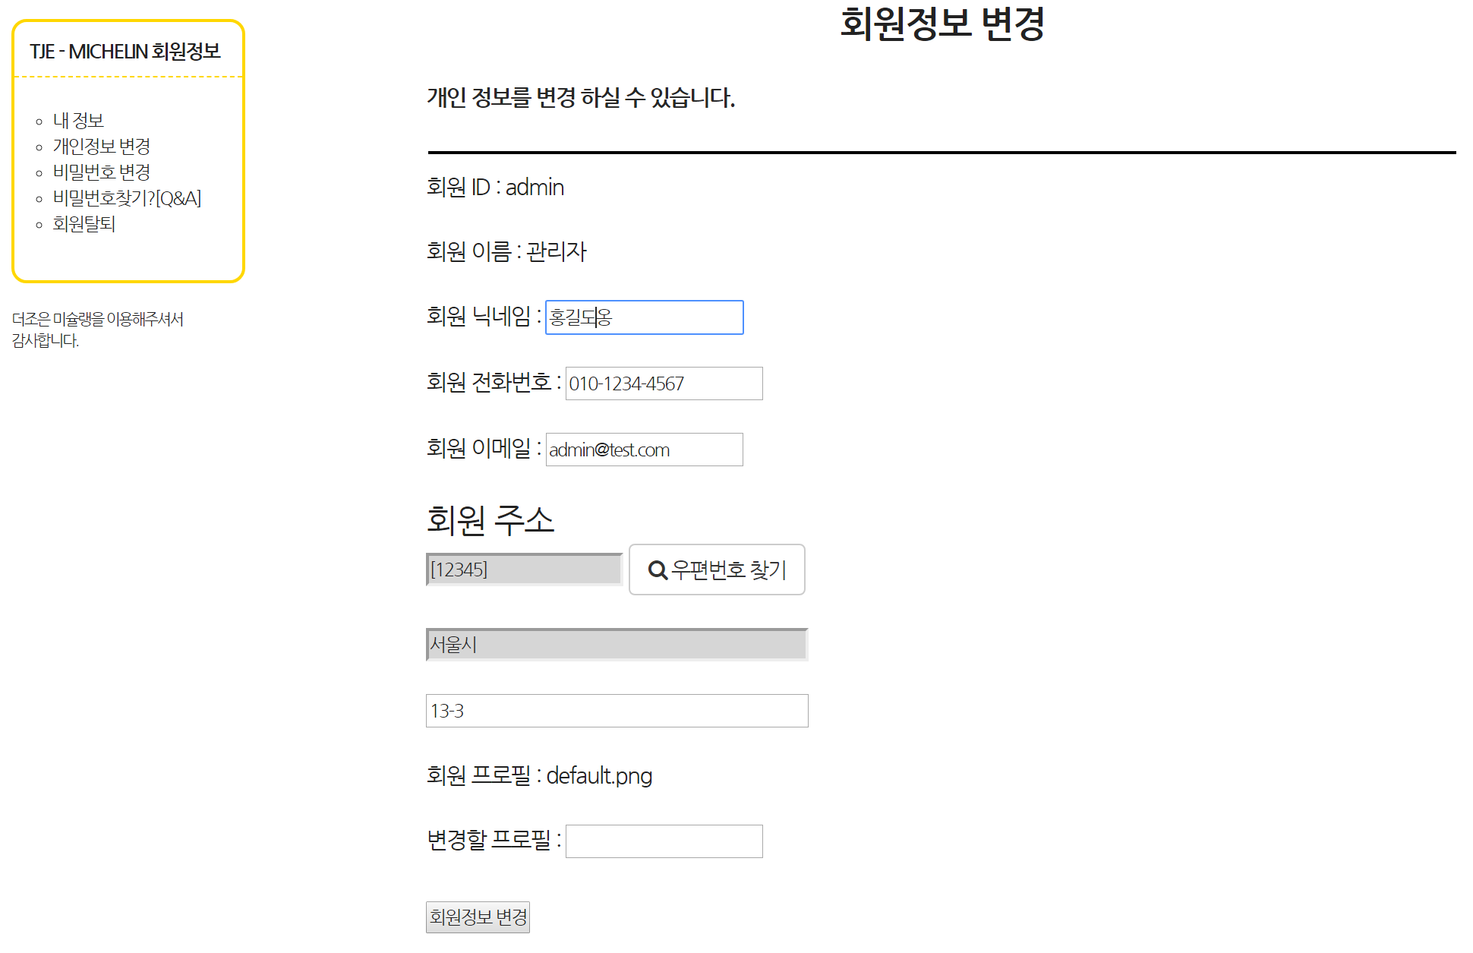
기능 정의서 - 1.회원
2
#2. 회원정보 변경
개인정보 변경을 원할 시 닉네임, 전화번호, 이메일, 회원주소를 변경할 수 있음.

Slide 24
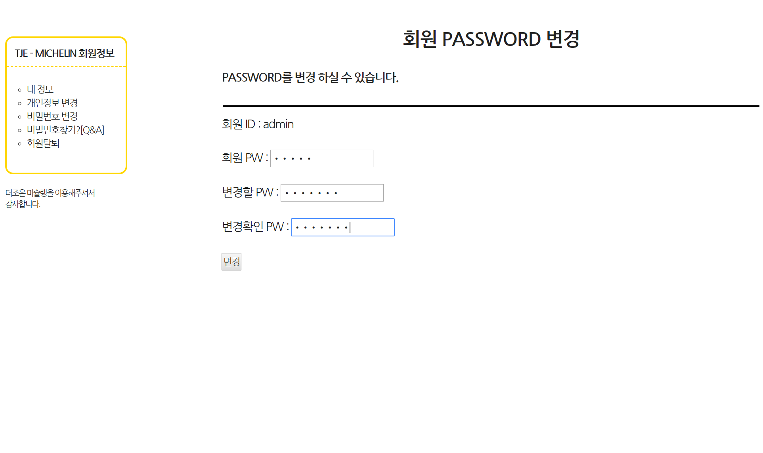
기능 정의서 - 1.회원
3
#3. 비밀번호 변경
PW 변경을 원할 시 기존 PW확인 후 새로운 PW, 확인PW 가 동일 시 PW변경.

Slide 25
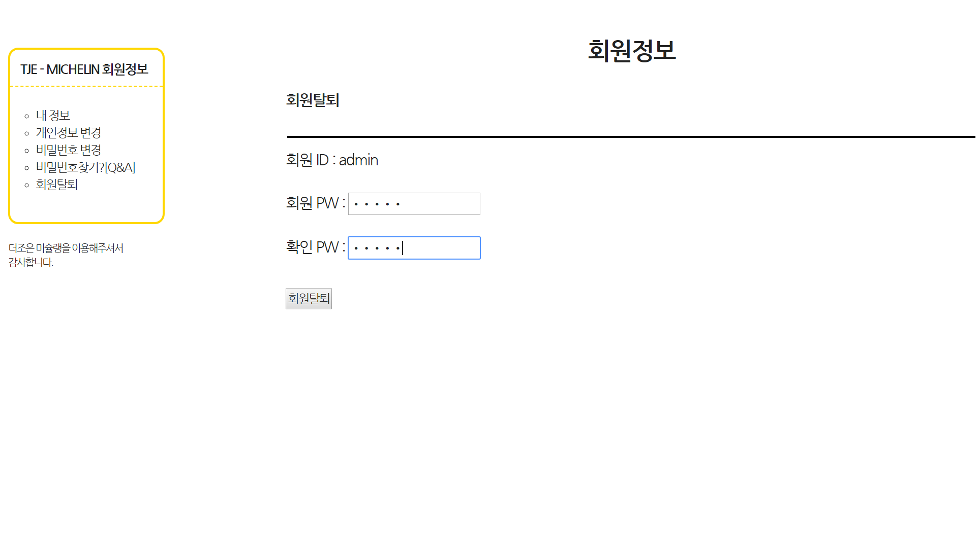
기능 정의서 - 1.회원
#4. 회원탈퇴
회원탈퇴 시 PW, 확인 PW 입력이 동일하면 회원탈퇴.
4

Slide 26
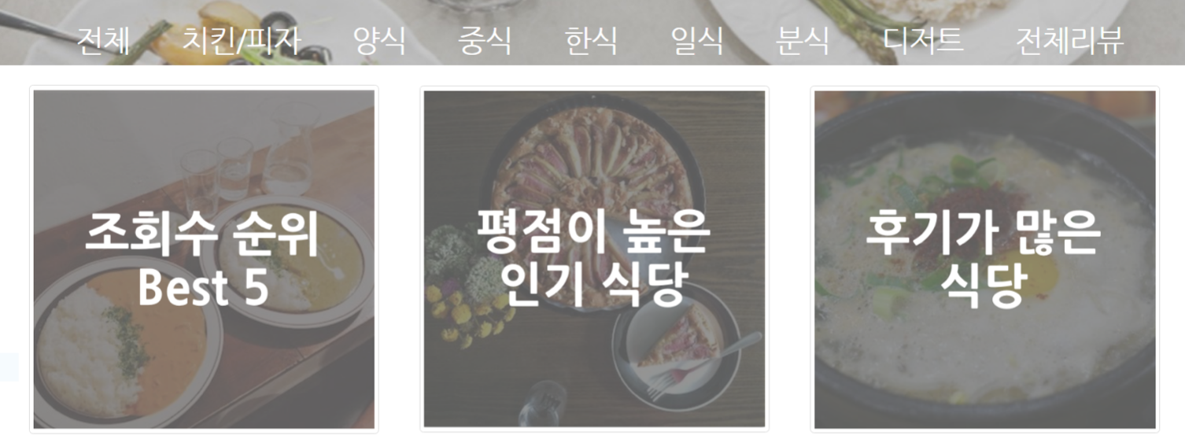
기능 정의서 - 2. 음식점
1
2
#1,2 View를 통한 음식점 구별
음식점의 모든 정보를 가지고 있는 view를 만들어 음식종류(한식, 중식 등등), 테마별로 음식점을 구별해
사용자가 쉽게 원하는 음식점을 찾을 수 있도록 함.

Slide 27
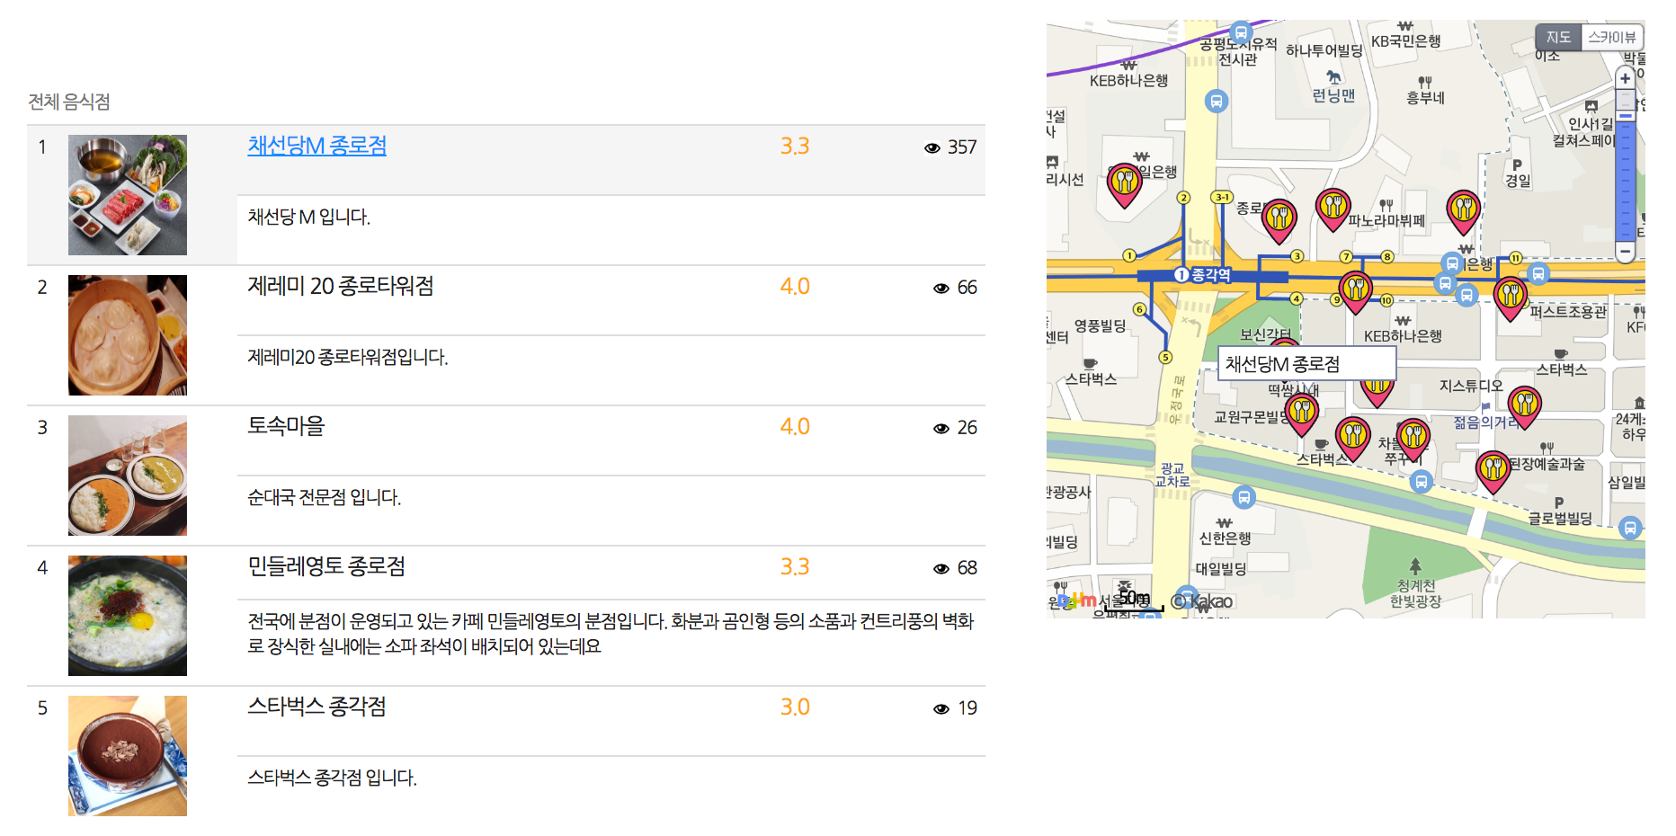
기능 정의서 - 2. 음식점
2
1
3
#1. 음식종류별 혹은 카테고리별 음식리스트
#2. 음식점 상호명에 Mouseover
리스트에 보여진 음식점들의 위치를 좌표값으로 지도에 커스텀 한 마커가 출력되고,
Mouseover하면 #3과 같이 음식점의 타이틀이 보여지고, Mouseout하면 사라짐.
#3. Kakao 지도 API를 활용한 출력.

Slide 28
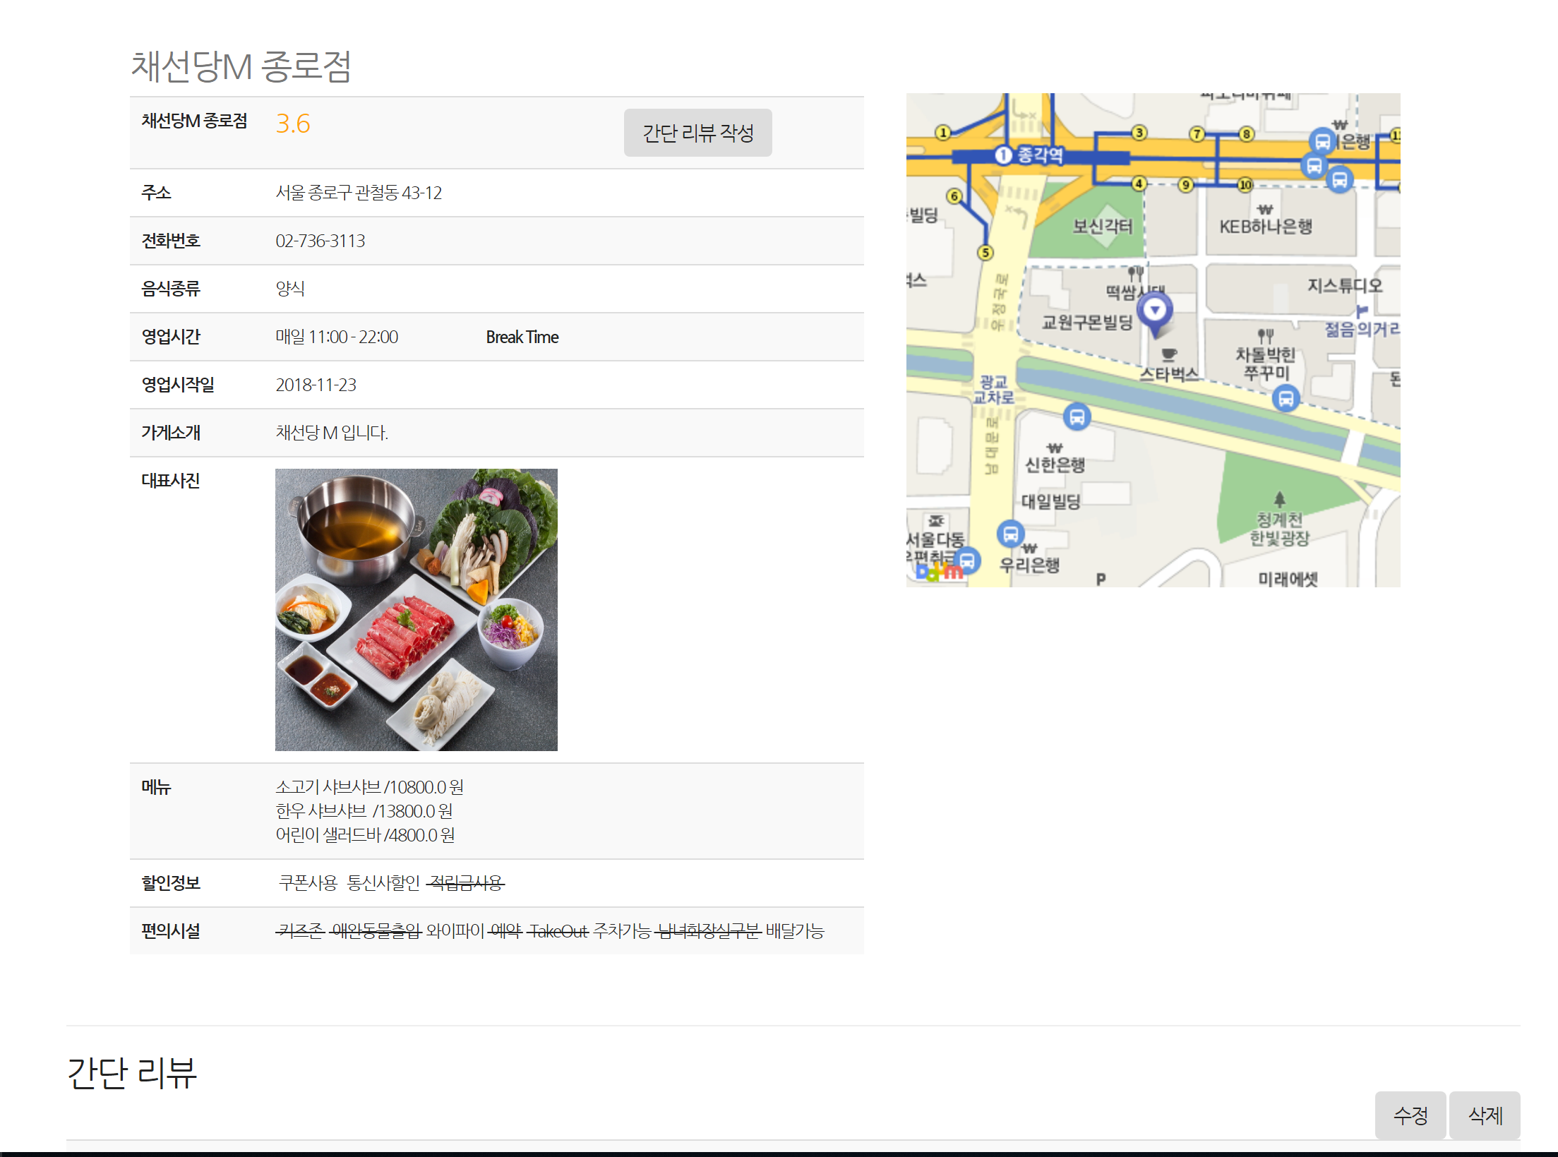
기능 정의서 - 2. 음식점
1
3
#1. 회원, 비회원 상관없이 조회수 증가
상세페이지로 넘어오게 되면, 조회수를 관리하는 테이블의 COUNT 증가.
#2. 음식점정보 출력
음식점의 모든 정보(상호명, 주소, 전화번호 등)와 지도, 해당 음식점의 주요리뷰 리스트가 보임.
#3. Kakao 지도 API를 활용한 위치 출력.
지도를 클릭하게 되면 더 상세한 지도로 해당 위치를 확인 할 수 있음.
2
음식점 상세페이지

Slide 29
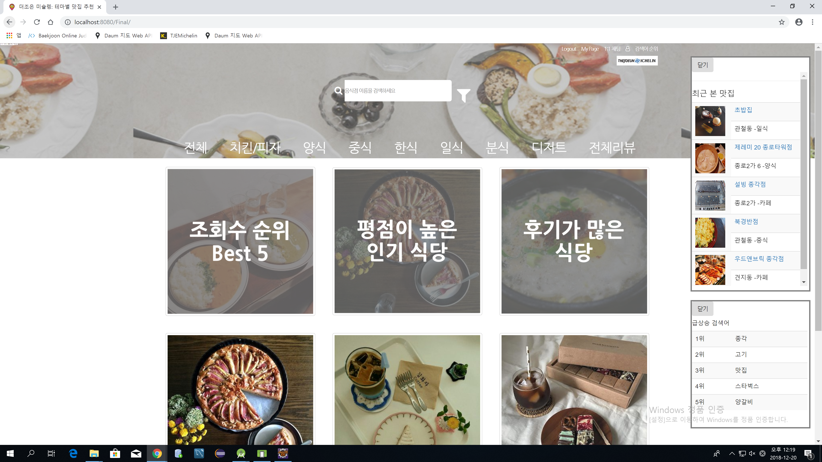
기능 정의서 - 2. 음식점
1
2
#1. 회원만 최근 본 맛집 사용 가능
#2. 음식점정보 출력
방문기록을 남기는 DB 테이블을 이용해 음식점 상세페이지 클릭시 Log를 찍게 됨.
최근 본 맛집 5개만 출력 됨.
최근 본 맛집 리스트에서 음식점 상호명 클릭시 상세페이지로 페이지 전환.
로그아웃 되었다가 다시 로그인 해도 기록이 남아 있음.

Slide 30

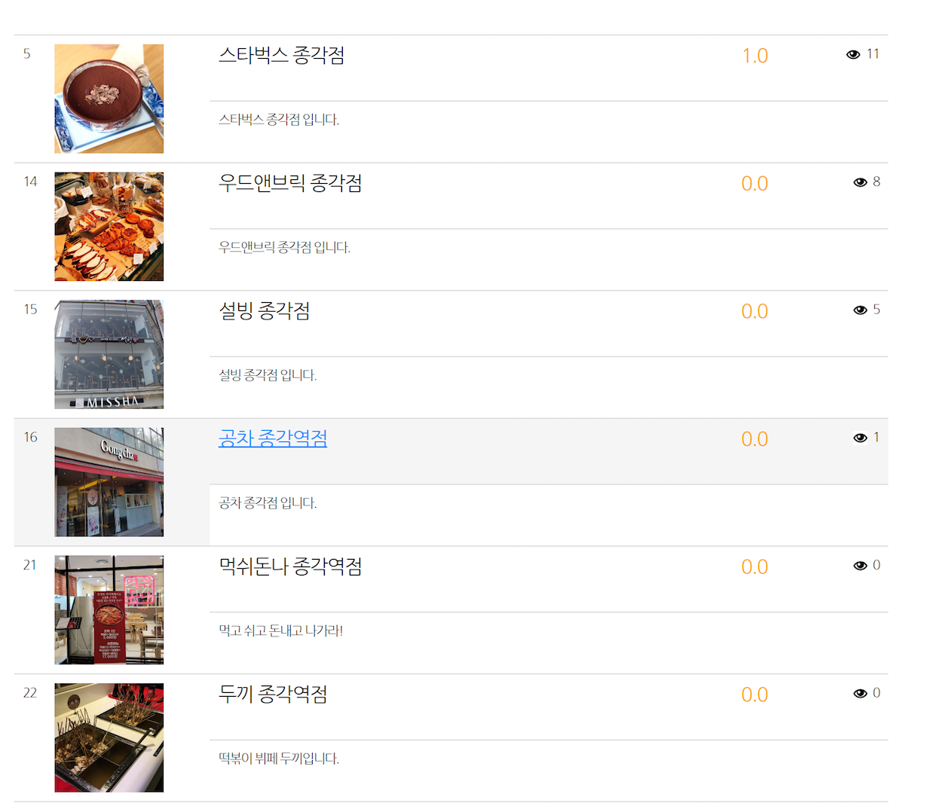

기능 정의서 - 3. 검색
A
#A. Like 연산자를 활용한 일반검색 창
검색하고 싶은 음식점 상호명을 검색할때 원하는 음식점의 리스트들이 보여짐.
검색결과에 해당하는 음식점 리스트가 없을 때는 검색결과가 없다고 보여짐.
검색키워드 O
검색키워드 X
검색키워드가 존재하지 않을 때
‘종각’ 키워드로 검색 했을 때

Slide 31
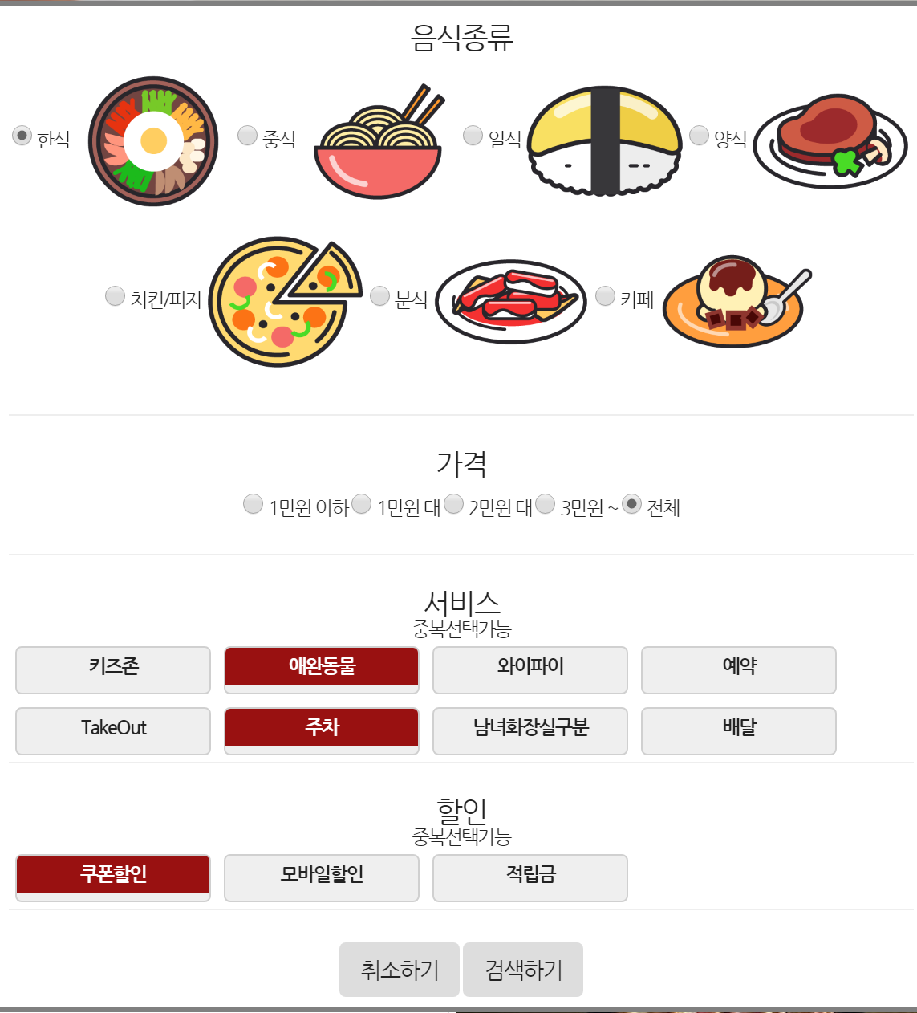
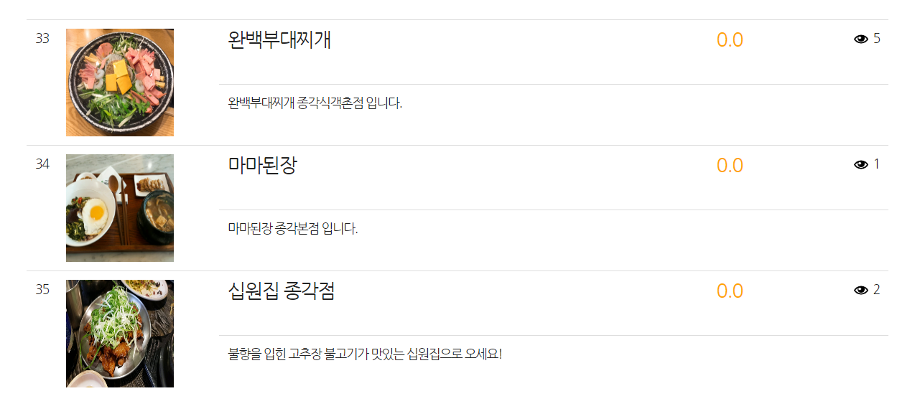

기능 정의서 - 3. 검색
#B. MyBatis 동적 SQL를 활용한 검색필터 창
음식종류와 가격은 라디오버튼으로 한가지 옵션을 선택하고, 서비스와 할인 항목은 중복선택가능하여 사용자가 더 구체적으로 음식점을 검색할 수 있음.
해당되는 검색결과가 있을 때 음식점 리스트가 보여지고, 없을때는 검색 결과 없음이 일반검색창과 동일함.
B
필터 O
세분화된 검색결과
필터 X

Slide 32
기능 정의서 - 3. 검색
2
1
3
#1. 키워드 입력
사용자가 검색어를 입력하게 되면, 검색어를 관리하는 DB 테이블에 INSERT 되어 중복된 키워드의 COUNT수가 증가하게 됨.
#2. ‘급상승 검색어순위’ 보기
#3. 검색어를 관리하는 테이블 사용하여
‘급상승 검색어순위’ 나타내기
검색 COUNT수가 가장 많은 순위로 정렬.

Slide 33
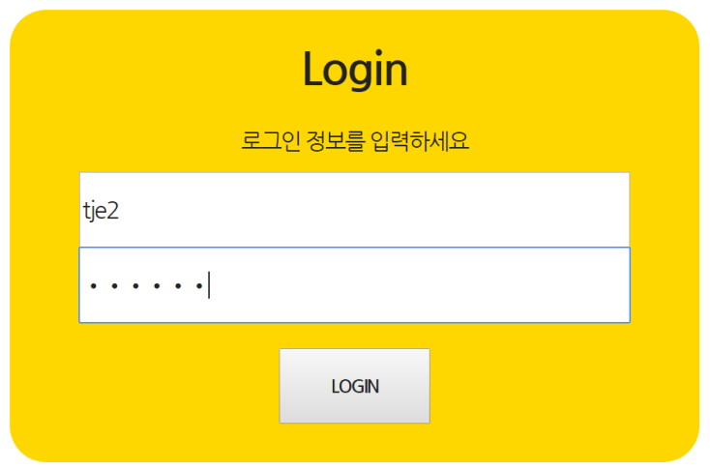
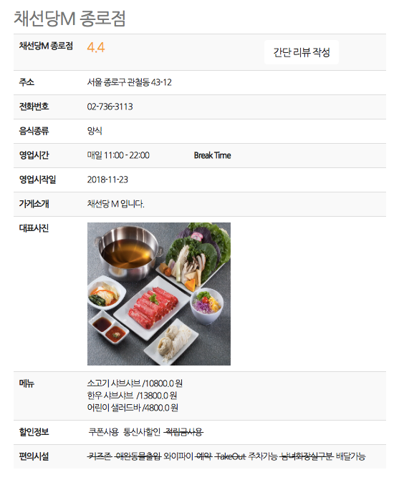
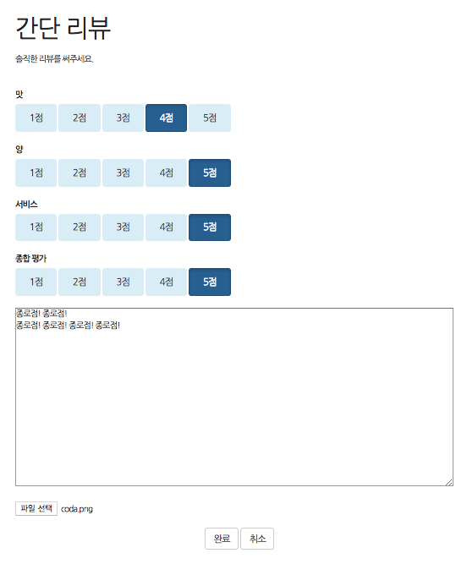
기능 정의서 - 4. 간단리뷰
회원 X
#1. 간단 리뷰 작성 버튼
로그인을 해야만 작성 가능.
1
회원 O

Slide 34
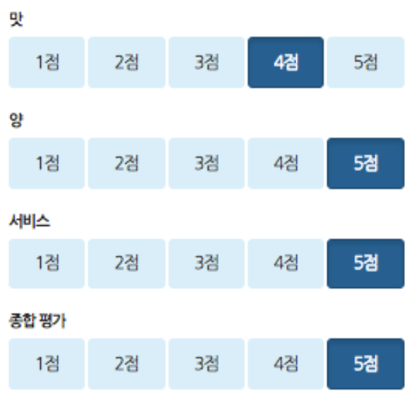
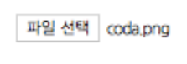
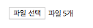
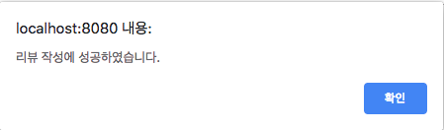
기능 정의서 - 4. 간단리뷰
#2. 리뷰 내용
onKeyup 을 사용하여 글이 작성될 때마다 글자수를 체크.
간단 리뷰는 500자 제한 됨.
#3. 항목별 점수 체킹
항목 별로 음식점에 대한 평가를 할 수 있음. 종합 평가는 필수항목이며, 다른 항목들은 선택항목.
리뷰점수, 리뷰파일, 리뷰내용등으로 테이블이 세분화되어있어, Transaction을 통해 모든 테이블에 Insert.
#4. 첨부 파일
파일을 선택하고 완료를 누르면 지정된 서버 경로에 이미지가 업로드 됨.
다중 파일도 업로드 가능.
#5. 리뷰 작성 성공
2
3
4
5

Slide 35
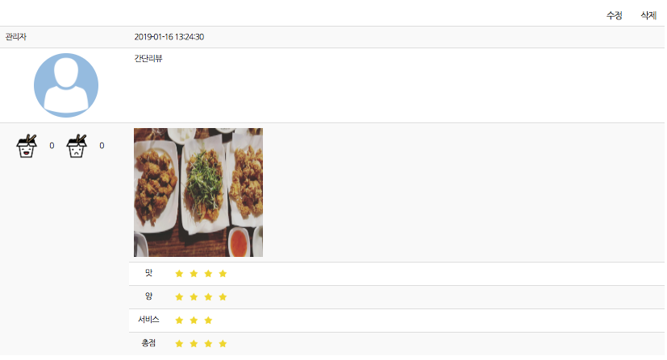
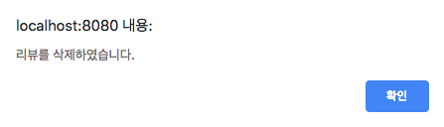


기능 정의서 - 4. 간단리뷰
1
2
#1. 리뷰 리스트 출력
해당 음식점에 대해 작성한 리뷰들을 볼 수 있음.
항목 별로 평가한 점수를 이미지로 출력.
#2. 리뷰 수정, 삭제
본인이 작성한 것에 한해 수정, 삭제 버튼이 노출됨.
수정은 간단리뷰 작성과 동일함.
#3. 삭제 결과
#4. 좋아요, 싫어요
Ajax 를 사용하여 페이지의 이동이나 새로고침 없이 실시간으로 서버에 리뷰의 값을 전달하고, 카운트를 증가시켜 반환시킨 값을 출력.
3
4

Slide 36
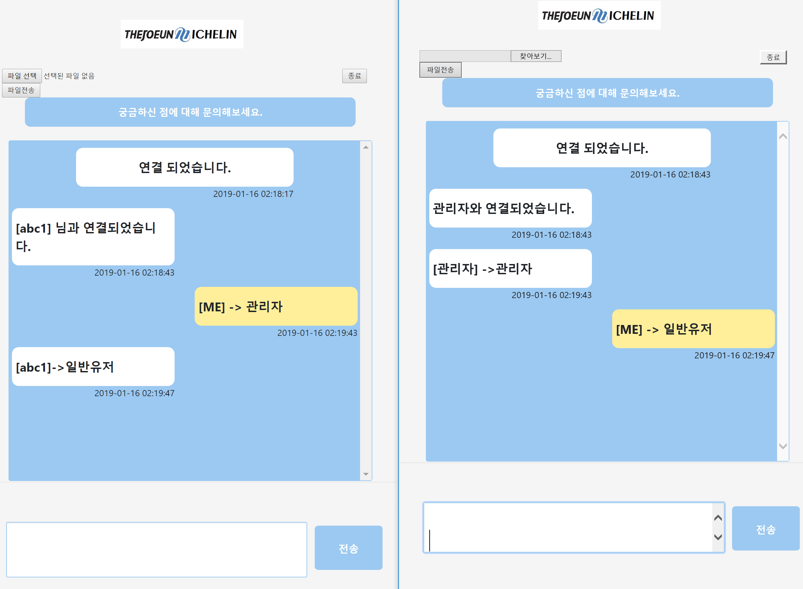
기능 정의서 - 5. 관리자와 1:1 채팅
#1 소켓 서버 연결
웹소켓 세션을 통해 서버 접속 시 클라이언트의 정보가 등록되며 서버에 연결됨.
#2 채팅 전송
jquery와 웹소켓을 활용하여
Client -> Server -> Client
순서로 클라이언트가 서버 측에 메시지를 보내면 서버는 받은 데이터를 관리자와
일반 사용자를 구분하여 분기 시켜줌.
1
2

Slide 37

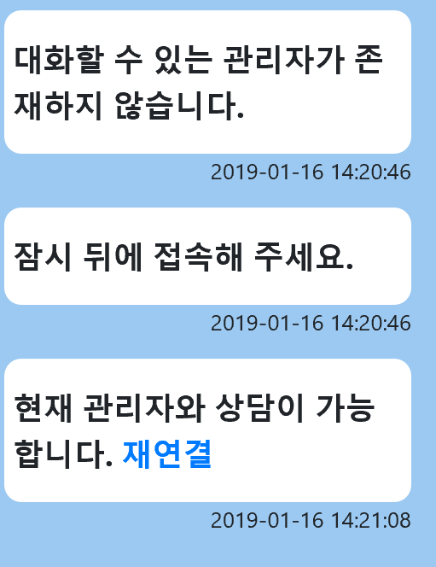

기능 정의서 - 5. 관리자와 1:1 채팅
3
#3 재접속 링크
일반유저가 관리자와 채팅을 종료하였을 경우 관리자에게 재접속 링크를 보내줌.
#4 대기중인 관리자가 없을경우 일반 유저 화면
해당 메세지들을 출력해주며 관리자가 채팅에 접속 하였을 경우 클라이언트에게 재연결 링크를 전송해줌.
#5 연결 실패
서버에 접속 실패, 서버 끊어짐 같이 서버에 이상이 생겼을 경우 소켓이 연결되지 않으며 해당 메시지를 전송해줌.
4
5

Slide 38
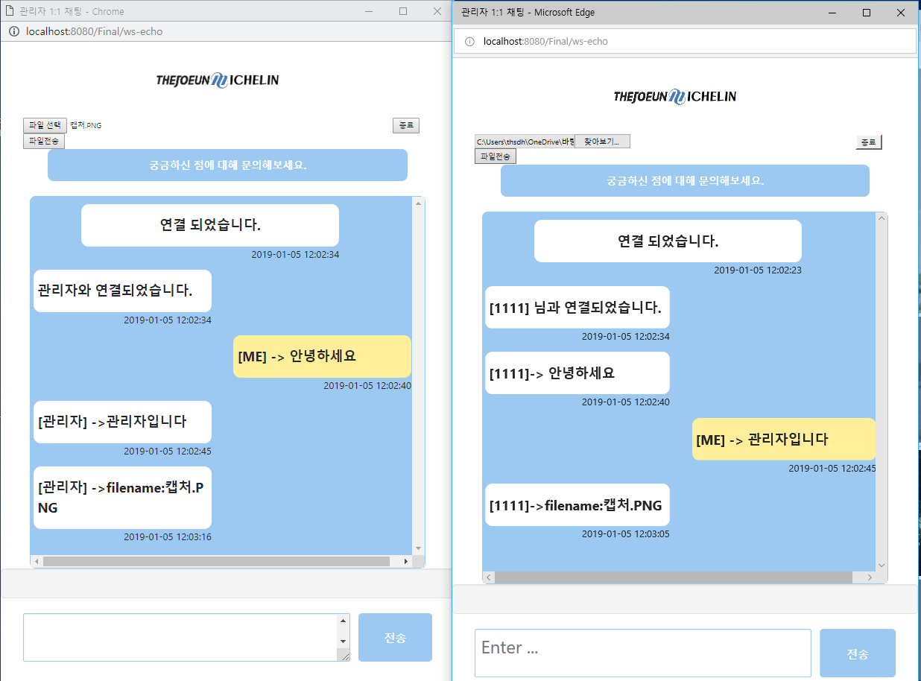
기능 정의서 - 5. 관리자와 1:1 채팅
6
#6 파일 전송
파일 선택 버튼을 누르면 로컬에서 파일을 선택하여 파일전송 버튼을 통해 서버에 파일 업로드가 가능.
서버에 지정되어 있는 디렉토리에 파일이 저장되며 서버에만 파일 업로드가 됨.

Slide 39
WEB 시나리오 / 시연

Slide 40
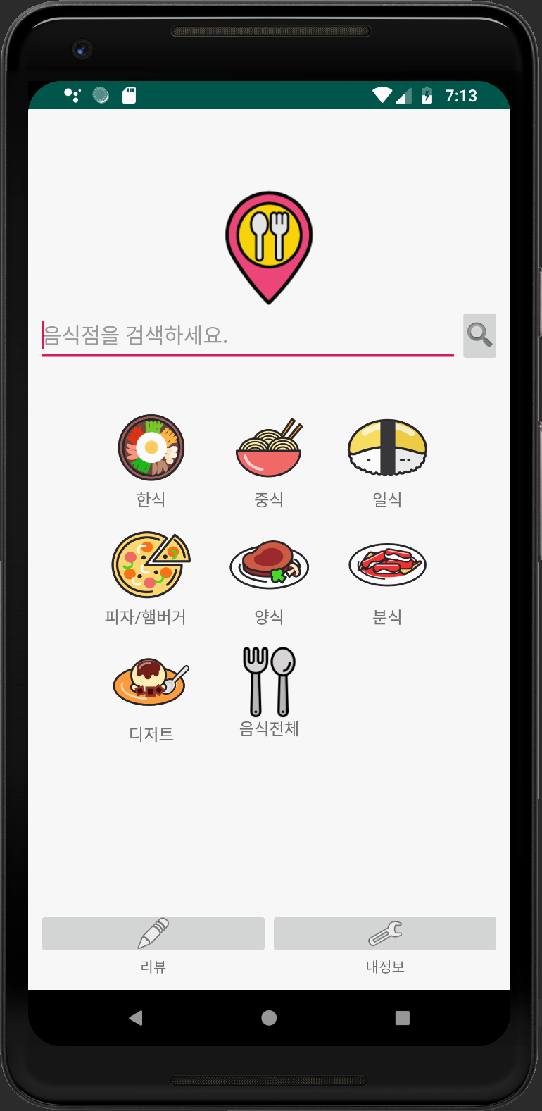
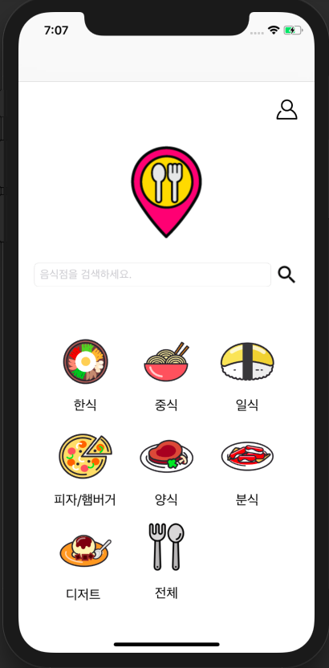
더조은 미슐랭 (Mobile)
Android
IOS

Slide 41
Mobile - 1. 회원
1
#1. 내정보
클릭시 로그인이 아닐 경우 로그인 페이지로 이동, 로그인일 경우 내정보 페이지로 이동.
1
Android
IOS

Slide 42
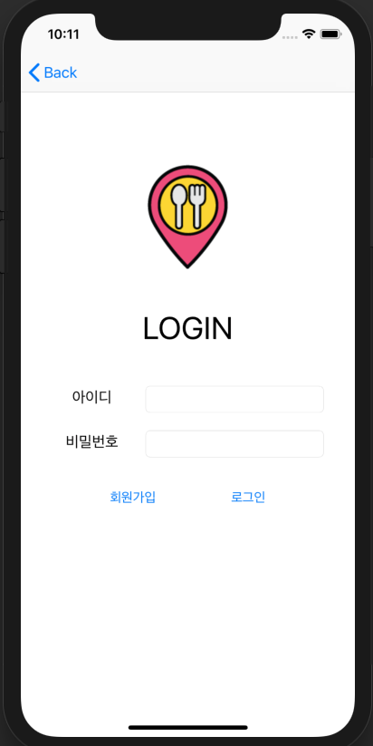
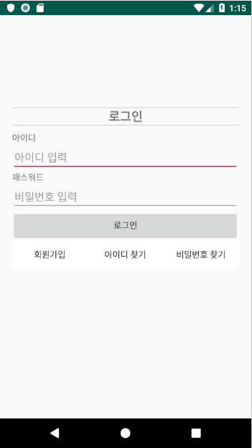
Mobile - 1. 회원
2
2
#2. 로그인
아이디와 패스워드가 일치하면 Toast 로
‘로그인 되었습니다’ 메시지 출력되며
메인 페이지로 이동.
일치하지 않는 경우 Toast 메시지로
정보가 다르다고 출력.
IOS는 alert로 출력.
Android
IOS

Slide 43
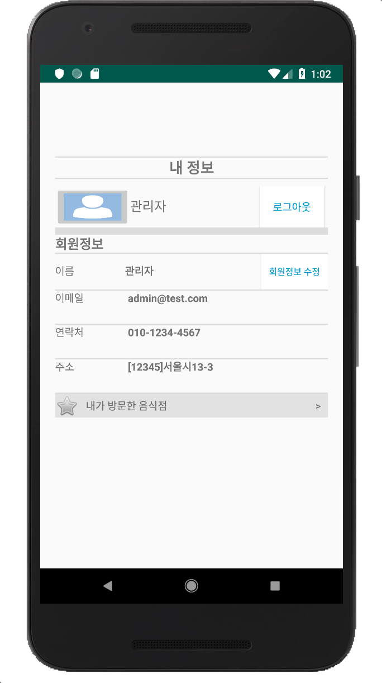
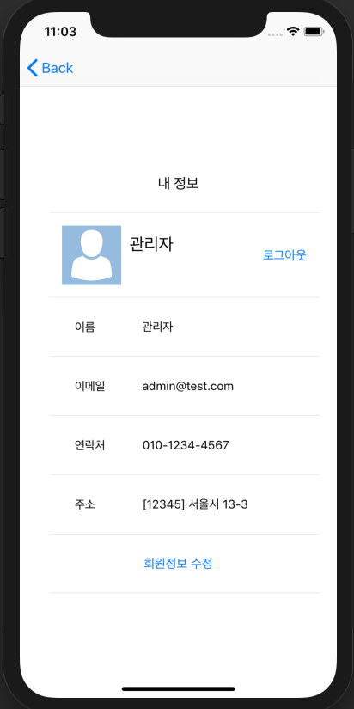
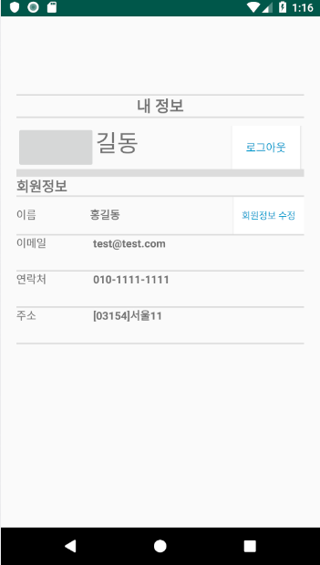
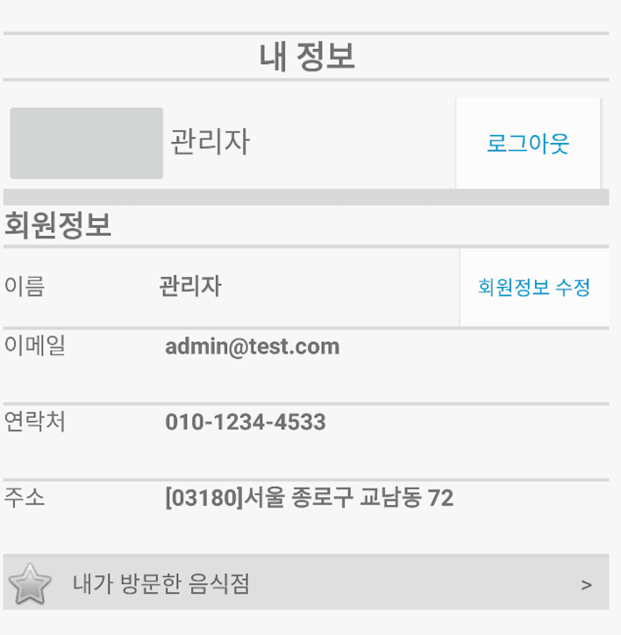
Mobile - 1. 회원
3
3
Android
#3. 내정보
로그인 성공 시 웹으로부터 Member
객체를 받아와 해당 정보를 출력.
IOS
#3. 내정보
Singleton 패턴을 사용한 객체에 현재 로그인한 멤버의 정보들을 담아 Delegate를 사용하지 않고 객체에 받아와 테이블에 출력.
Android
IOS

Slide 44
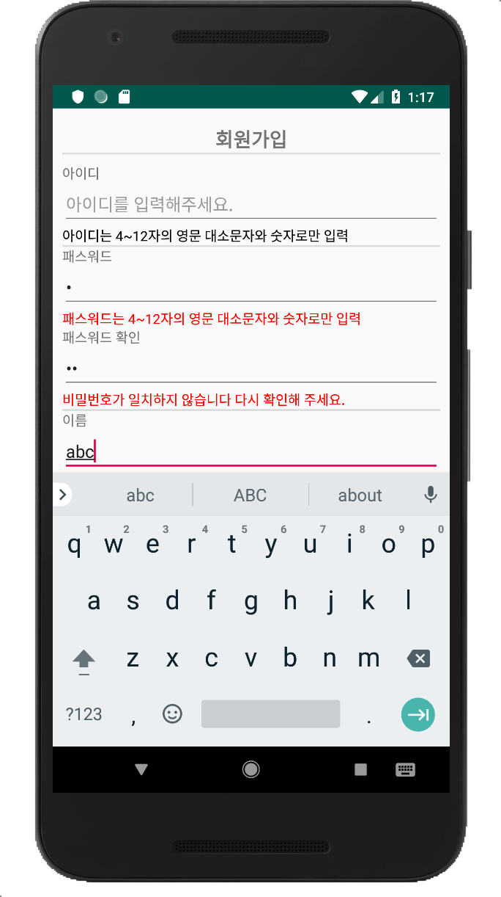

Mobile - 1. 회원
2
#1. 회원가입 버튼
회원가입 버튼을 누르면 #2 회원가입 폼으로 넘어감.
#2. 회원가입
유효성 검사와 정규식을 통해 아이디 패스워드 이메일 등 정해진 규칙에 따라 입력해야 됨.
1
Android

Slide 45


Mobile - 1. 회원
3
4
#3. 상세주소 버튼
상세주소 버튼 클릭 시 다음 우편번호 api 폼으로 넘어감.
#4. 다음주소 api
WebView를 활용하여 웹서버를 통해
api를 불러옴.
검색한 주소가 나오며 아래 해당 주소 클릭 시 하단에 우편번호,주소 EditText에 주소를 출력함.
#5. 확인 버튼
확인버튼 클릭 시 화면의 주소 EditText에 우편번호와 일반주소가 각각 입력됨.
5
Android

Slide 46


Mobile - 1. 회원
2
#1. 로그아웃 버튼
버튼 클릭 시 메인 화면으로 이동하며 웹서버로부터 가져온 정보 삭제.
#2. 로그아웃 버튼 클릭 후
메인 화면으로 돌아오며 메시지 출력 .
#3. 회원정보 수정 버튼
버튼 클릭 시 #4 회원정보확인 다이얼로그로 넘어감.
#4. 회원정보 확인
본인 확인을 위해 다시한번 인증 절차를 거처 비밀번호가 맞을 시 #5 회원정보 수정 폼으로 이동.
1
3
4
Android

Slide 47



Mobile - 1. 회원
5
6
#5. 회원정보 변경
비밀번호,이메일,닉네임,연락처,주소를 수정할 수 있음.
#6. 수정 후
수정이 완료되면 Toast 메시지와 함께 내 정보에 수정 된 정보가 반영된 걸 알 수 있음.
#7. 뒤로 가기 앱 종료
뒤로 가기 버튼 2번을 2초 안에 클릭시 앱을 종료.
7
Android

Slide 48
Mobile - 2. 음식점
1
#1. View를 통한 음식점 구별
음식점의 모든 정보를 가지고 있는
view를 만들어 음식종류(한식, 중식 등)별로 구분하여 사용자가 쉽게 원하는 음식점을 찾을 수 있도록 함.
1
Android
IOS

Slide 49


Mobile - 2. 음식점
2
2
#2. 음식종류별 리스트
한식, 중식, 일식, 피자/햄버거, 양식,
분식, 디저트, 전체음식으로 음식을 구분지어 리스트를 볼 수 있음.
Android
IOS

Slide 50


Mobile - 2. 음식점
3
3
Android
#3. 음식상세 정보
서버로부터 json 타입으로 반환된 데이터를 jsonObject 클래스로 꺼내옴.
이미지는 Picasso 라이브러리를 이용해 ImageView에 셋팅함.
IOS
#3. 음식상세 정보
서버로부터 json 타입으로 반환된 데이터를 decode 하여 각 셀에 뿌려줌.
Android
IOS

Slide 51

Mobile - 2. 음식점
5
#4. 내정보 페이지에서
내가 방문한 음식점 보기
#5. 내가 방문한 음식점
방문기록 테이블을 활용하여 web과 android 모두 같은 사용자인 경우 동일한 결과값을 보일 수 있음.
4
Android

Slide 52


Mobile - 3. 검색
1
1
#1. Like 연산자의 검색창
사용자가 입력한 키워드를 서버로 보내 키워드가 포함된 리스트들을 가져옴.
Android
IOS

Slide 53


Mobile - 3. 검색
2
2
#2. 키워드로 입력한 검색결과
전체음식점에서 해당키워드가 포함되어 있는 음식점의 리스트들이 출력됨.
음식점을 클릭하면 해당 음식점의 상세페이지로 이동할 수 있음.
Android
IOS

Slide 54


Mobile - 4. 간단리뷰
1
1
#1.주요리뷰
해당 음식점에 작성된 리뷰 중 좋아요가 많은 순으로 3개가 출력됨.
리뷰 내용은 5줄(Android)3줄(IOS)까지만 출력됨.
Android
IOS

Slide 55


Mobile - 4. 간단리뷰
#2. 리뷰 더 보기
리뷰가 존재하지 않으면 버튼이 노출되지 않음.
클릭시 리뷰리스트로 화면 전환 됨.
2
2
Android
IOS

Slide 56


Mobile - 4. 간단리뷰
3
3
#3. 3개 이상의 리뷰리스트
더 많은 리뷰들을 볼 수 있음.
주요리뷰와 마찬가지로 5줄(Android) 3줄(IOS) 까지만 내용이 출력된다.
리뷰한개를 클릭하면 자세한 리뷰내용을 확인 할 수 있음.
Android
IOS

Slide 57


Mobile - 4. 간단리뷰
4
4
Android
#4. 선택한 리뷰 출력
리뷰리스트에서 보이지 않았던 맛,양,서비스가 추가적으로 보임.
IOS
#4. 선택한 리뷰 출력
리뷰 리스트에서 선택한 리뷰를 끊김없이 볼 수 있음.
상하좌우 autoLayout을 주어 텍스트의 내용만큼 높이가 조절된다
Android
IOS

Slide 58


Mobile - 4. 간단리뷰
1
2
#1. 리뷰 작성 클릭 시 리뷰작성
#2 페이지로 이동
Android

Slide 59


Mobile - 4. 간단리뷰
4
#3. 갤러리 접근
앱을 처음 실행할 때 갤러리에 대한 권한 요청을 하고 허용하면 갤러리에 접근가능.
선택된 이미지는 PrintWriter에 프로퍼티를 append 하여 서버로 전달.
#4. 사진첨부
사진이 첨부되지 않으면 gone 속성으로 텍스트 필드와의 거리가 좁아짐.
#5. 작성완료
3
5
Android

Slide 60


Mobile - 4. 간단리뷰
6
#6. 좋아요, 싫어요
추천, 반대 수를 나타내는 기능 구현
좋아요를 누른 상태에서 싫어요를 누르면 좋아요 카운트는 -1 되고, 버튼의 이미지도 누르기 전 상태로 돌아감. (반대의 경우도 가능)
Android

Slide 61




Mobile - 4. 간단리뷰
2
#1. 수정/삭제/신고 버튼
#2. 신고 버튼
리뷰작성 회원이 아닐 경우 신고 버튼이 VISIBLE됨.
#3. 수정/삭제 버튼
리뷰작성 회원이 일치할 경우 수정/삭제 버튼이 VISIBLE 됨.
#4. 삭제 버튼 클릭
삭제 버튼 클릭시 Toast 띄움.
작성한 회원 X
작성한 회원 O
1
3
4
Android

Slide 62
Mobile - 5. 블로그리뷰
#1. 네이버 블로그 리뷰 검색
음식점 제일 하단의 ‘블로그 검색하기’ 버튼을 누르면 네이버 블로거들이 작성한 신뢰높은 블로그리뷰를 볼 수 있음.
1
1
Android
IOS

Slide 63


Mobile - 5. 블로그리뷰
2
2
Android
#2. WebView 를 이용한
블로그리뷰보기
해당음식점의 상호명을 URL로
WebView에서 로딩.
IOS
#2. 사파리 서비스 이용한
블로그리뷰보기
Safari 서비스를 임포트하여 SFSafariViewController 로 구현.
키워드를 넘겨줄 때 한글이나 공백이 포함되어 있으면 오류가 나기 때문에 addingPercentEncoding 로 인코딩해주는 작업이 꼭 필요함.
Android
IOS

Slide 64
Android / IOS 시연

Slide 65
차후 개발 내용
김다정
1. Ajax를 이용하여 일정시간에 실시간 검색어 순위가 바뀌도록 개발 할 예정
2. viewpager를 통해 음직종류를 구분할 수 있도록 변경.
3. 사용자의 최근 방문기록 보여주기.
4. 검색필터 만들기
김보희
1. 멤버별로 좋아요, 싫어요 기록을 받아 누른 상태에서 다시 누르면 취소 될 수 있도록 개발 예정
2. 리뷰 수정, 삭제
김정우
1. UI를 반응형 웹사이트로 구현할 예정
2. UI디자인 개선(반자동 이미지 슬라이딩, 색상 조합, 아이콘 내용 및 Header, footer 내용 수정 등)
3. UI무한 스크롤링
송기민
1. Restful 을 통한 앱&웹 연동을 통해 앱에서도 관리자와 채팅이 가능하도록 할 예정
2. 테스트중 버그 생기면 꾸준히 개선 예정
3. UI 개선
4. 아이디,비밀번호 찾기 기능 구현
이욱준
1. 회원정보 변경
2. 회원정보 주소 불러오기
3. 회원 이미지 파일 업로드 + 유효성검사
4. 나의 작성 후기
5. 나의 문의 내용 보기
하치수
1. 웹에디터 기능 구현 개선
2. 리뷰 글 내에 대상 음식점의 상세정보 링크를 제공(ex 이미지 링크)
3. 리뷰목록 페이징 방식 개선 : 무한 스크롤 기능 구현
4. Q&A 게시판 추가 구현

Slide 66
후기
김다정 수업시간에 배운 내용들을 최대한 활용하고, 배워보지 못한 기능들은 도전해보면서 스스로에 대한 자존감도 높이고,
때로는 실망하기도 했던, 두가지 마음이 공존했던 프로젝트 진행이었습니다.
김보희
김정우
송기민
이욱준
하치수
다른과정에서는 쉽게 접해 볼 수 없는 IOS를 다뤄볼 수 있어서 좋았습니다.
실생활의 불편함에서 나오는 고민들을 학습한 기술들을 기반으로 협업하여 문제를 해결하는 보람있는 경험이었습니다.
구현 안 된 기능들이 있어 아쉬웠고 시간 날 때마다 구현할 예정이며, 팀 프로젝트를 통해 협업의 중요성을 느꼈습니다.
다른 웹 사이트들을 이용만 해왔었는데 직접 만들어보니 정말 쉬운 일은 아니였고, 많이 부족하기 때문에 많은 노력이 필요할듯합니다.
개인적으론 교육내용을 되짚어 볼 수 있는 유익한 시간이었습니다. 하지만 팀작업에 기여한 바가 적어서 아쉬움도 남습니다.

Slide 67
Q & A

